Slide 1
FORMULACIÓN Y SEGUIMIENTO A PROYECTOS DE INVERSIÓN
SUBDIRECCIÓN DE PROYECTOS Y GESTIÓN DE RECURSOS
Departamento Administrativo de Planeación
Mtr. Mónica Villamil Gallego
Itagüí Febrero 15 al 19 del 2021

Slide 2
FORMULACIÓN Y SEGUIMIENTO A PROYECTOS DE INVERSIÓN
SUBDIRECCIÓN DE PROYECTOS Y GESTIÓN DE RECURSOS
Departamento Administrativo de Planeación
Mtr. Mónica Villamil Gallego
Itagüí Febrero 15 al 19 del 2021

Slide 3
GENERALIDADES

Slide 4
FINALIDAD:
Contribuir a la formación integral en la cultura de proyectos de inversión, de los participantes en las jornadas de capacitación propuestas por la Administración Municipal de Itagüí, como fundamentación básica para el proceso de implementación y ejecución del Plan de Desarrollo “Itagüí Ciudad de Oportunidades 2020 – 2023 ” de acuerdo con las proyecciones administrativas de la gerencia municipal y de las directrices de Planeación Nacional , DNP.

Slide 5
PROPÓSITOS:
Fortalecer las competencias fundamentales, de los funcionarios municipales, en la formulación y seguimiento a los Proyectos de Inversión, y la interacción con las Plataformas Nacionales destinadas al Registro y Seguimiento de los mismos, articulándolos a los instrumentos de planificación de menor complejidad como fundamentos básicos de la planificación estratégica.
Identificar las Plataformas actuales Metodología General Ajustada (M.G.A), Sistema Unificado de Inversiones y Finanzas Públicas (SUIFP) y El Sistema de Seguimiento de Proyectos de Inversión (SPI), como aplicativos Nacionales asociados a la Formulación, programación, ejecución y seguimiento de los Proyectos de Inversión.

Slide 6
PRODUCTO:
Entregar durante diez (10) horas teóricas, con el compromiso de los funcionarios y el equipo de la Subdirección de Proyectos y Gestión de Recursos , el contenido básico para la Formulación y seguimiento de proyectos de inversión, asociados al manejo de las plataformas Nacionales y los instrumentos de planificación estrátegica de menor complejidad

Slide 7
AGENDA
FECHA | HORA | TEMA
Lunes 15 de febrero | 10:00 am a 12.00 m | Introducción y generalidades de los proyectos de inversión
Martes 16 de febrero | 3:00 p.m. a 5:00 p.m. | Formulación de proyectos: metodología de marco lógico (identificación - preparación de alternativas )
Miércoles 17 de febrero | 10:00 am a 12.00 m | Formulación de proyectos: (evaluación -programación) y estructuración de perfil de proyecto
Jueves 18 de febrero | 10:00 am a 12.00 m | Aplicativos Nacionales vigentes
Viernes 19 de febrero | 10:00 am a 12.00 m | Aplicativos Nacionales Vigentes

Slide 8
PLANEAR ES PROYECTAR
“LA PLANIFICACIÓN A LARGO PLAZO NO ES PENSAR EN DECISIONES FUTURAS, SINO EN EL FUTURO DE LAS DECISIONES PRESENTES”
(PETER DUCKER))

Slide 9
LA PLANIFICACION
FUNDAMENTAL PARA ALCANZAR MEJORES NIVELES DE DESARROLLO
Principal herramienta
de gobierno
Reflexión que precede y preside la acción
“ A QUIEN NO SABE A DÓNDE VA… CUALQUIER CAMINO LE SIRVE” SENECA

Slide 10
PLAN
INTENCIÓN
ANTECEDE A LA ACCIÓN
INTENCION
HACER

Slide 11
CLASES DE PROYECTOS
PRIVADOS (O DE CRECIMIENTO)
PÚBLICOS (O DE DESARROLLO)
PROYECTOS DE INVERSIÓN
MIXTO (COMBINACIÓN)
Fundamento: Planes de Crecimiento
Iniciativa: Inversionistas Privados
Mercado: Demanda General
Propósito: Maximizar rentabilidad
Formatos: Los propios de cada organización
Fundamento: Planes de Desarrollo
Iniciativa: Sociedad en conjunto
Mercado: Demanda selectiva
Propósito: Elevar la calidad de vida
Formatos: M.G.A (Fichas de Resumen establecidas por Ley)

Slide 12
PLAN DE DESARROLLO
BASE DE LA POLÍTICA GUBERNAMENTAL (LEY ORGÁNICA 152 DE 1994 )
HERRAMIENTA DE GESTIÓN QUE PROMUEVE EL DESARROLLO SOCIAL EN EL TERRITORIO

Slide 13
ACRECENTAR ALGO
COMUNIDAD
PROGRESO
BIENESTAR COLECTIVO
BASES PARA ATENDER LAS NECESIDADES INSATISFECHAS, Y CONTRIBUIR A LA SOLUCIÓN DE LOS PROBLEMAS DE LOS CIUDADANOS
PROGRAMA DE GOBIERNO PROPUESTO ANTES DE SER ELEGIDO POR LA COMUNIDAD EN EL CARGO

Slide 14
PLAN DE DESARROLLO
Contrato que La Administración Municipal hace con la Comunidad, de acuerdo con las necesidades o problemas que se están presentando.

Slide 15
HERRAMIENTA
MODELO SISTEMÁTICO
ACRECENTAR ALGO
PLAN DE DESARROLLO
ÉXITO
PROGRESO
DISEÑADO ANTES DE CONCRETAR UNA ACCION
BIENESTAR COLECTIVO: ECONOMICO
CULTURAL
SOCIAL, POLITICO
BASES PARA MEJORAR LA CALIDAD DE VIDA

Slide 16
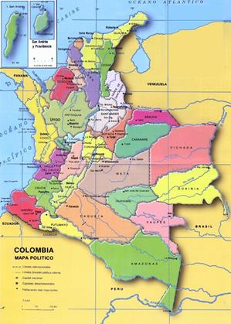
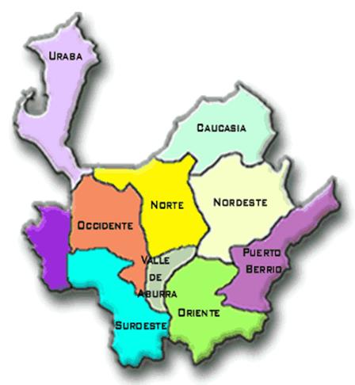
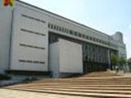
ALINEAMIENTO ESTRATÉGICO DE LAS POLÍTICAS PUBLICAS
NACIÓN
2019 – 2022
“PACTO POR COLOMBIA, PACTO POR LA EQUIDAD"
DEPARTAMENTO
MUNICIPIO
2020 -2023
“UNIDOS POR LA VIDA "
PROYECTO
2020 -2023
“ITAGÜÍ CIUDAD DE OPORTUNIDADES”

Slide 17
COORDINACION
PLAN DE DESARROLLO MUNICIPAL DE ITAGUI
2020 -2023
“ITAGUI CIUDAD DE OPORTUNIDADES”
(Acuerdo 008 del
20 DE JUNIO DEL 2020)
LA PLANEACION ES FUNDAMENTAL PARA EL EQUIPO
METODO
RUTA
MAPA

Slide 18
Acuerdo 008 del
20 DE JUNIO DEL 2020

Slide 19
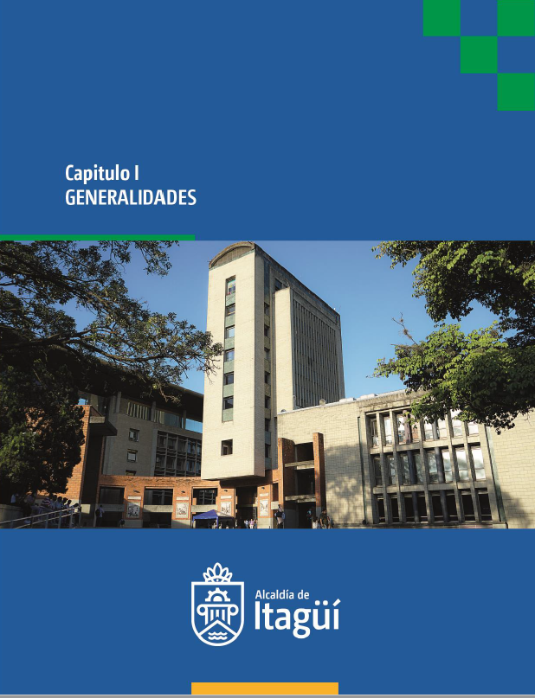
COMPONENTES DE UN PLAN DE DESARROLLO

Slide 20
DIMENSIONES DEL DESARROLLO
DIMENSION DEL DESARROLLO ECONOMICO
X
X
DIMENSION DEL DESARROLLO SOCIAL
EMPLEO
CONDICIONES DE VIDA
INGRESOS
ICV
X
PIB
NBI
LIBERTADES
BASE DE TODOS LOS PLANES DE DESARROLLO
DIMENSION DEL DESARROLLO POLITICO
DERECHOS
X
CONTAMINACION
DIMENSION DEL DESARROLLO AMBIENTAL
MEDIOS DE VIDA

Slide 21
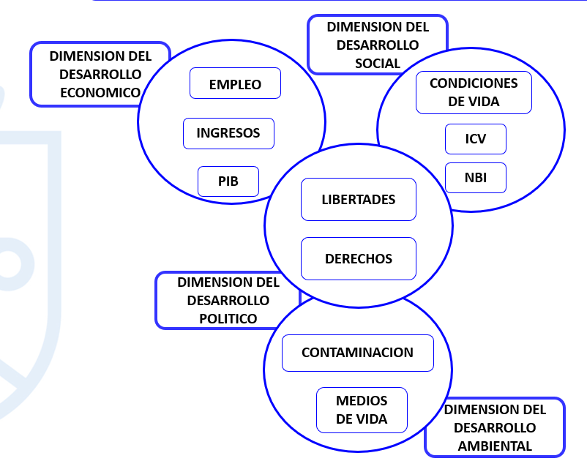
ARTICULACIÓN A LAS DIMENSIONES DEL DESARROLLO AL PLAN DE DESARROLLO DE ITAGÜÍ

Slide 22
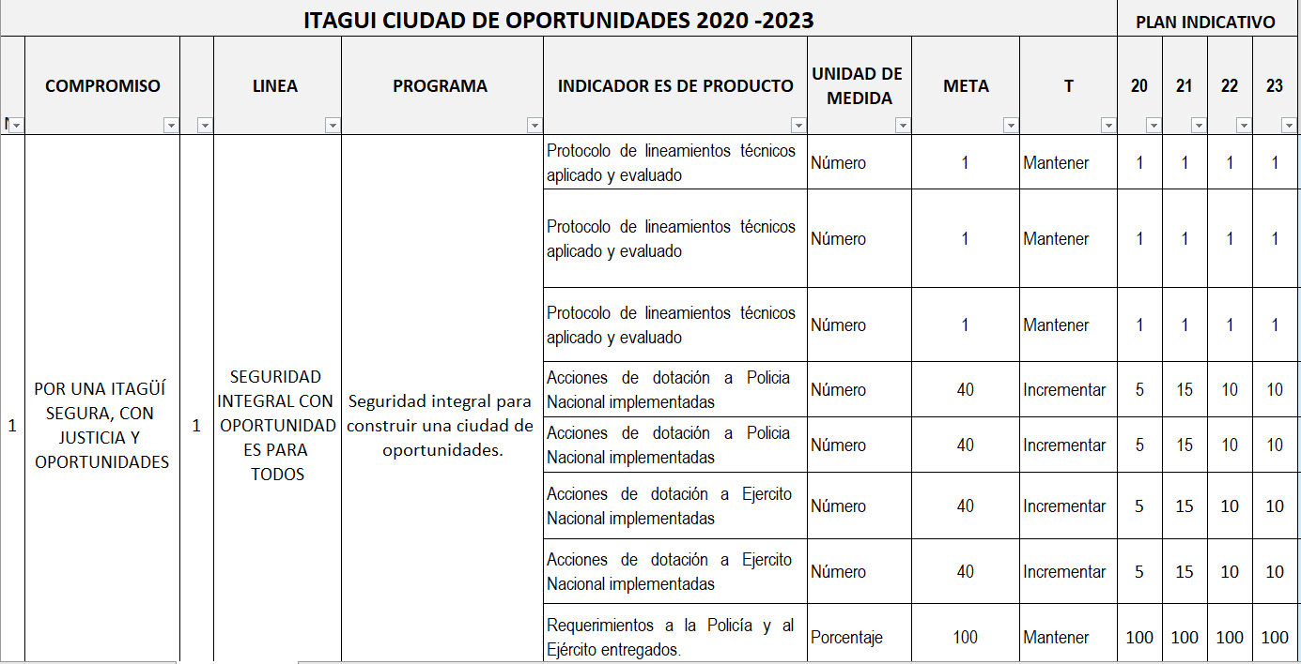
ESTRUCTURA DEL PLAN DE DESARROLLO

Slide 23
¿QUÉ ES UN INDICADOR ?
Es una representación cuantitativa (variable o relación entre variables), verificable objetivamente, a partir de la cual se registra, procesa y presenta la información necesaria para medir el avance o retroceso en el logro de un determinado objetivo
¿PARA QUE SIRVE UN INDICADOR? cumplen dos funciones básicas: una de carácter cuantitativo y otra de tipo cualitativo. La primera se centra únicamente en medir el estado de avance de una intervención pública, mientras que la segunda cumple más una función valorativa al permitir establecer afirmaciones de carácter calificativo en torno al avance registrado

Slide 24
CONDICIONES DE UN INDICADOR
1. CLARO: Preciso e inequívoco
2. RELEVANTE: Apropiado al tema en cuestión
3. ECONÓMICO: Disponible a un costo razonable
4. MEDIBLE: Abierto a validación independiente
5. ADECUADO: Ofrece una base suficiente para estimar el desempeño.

Slide 25
UN GRUPO DE INDICADORES DE PRODUCTO
PROYECTO DE INVERSIÓN
=
INDICADORES DE PRODUCTO | UNIDAD DE MEDIDA | TENDENCIA | LINEA BASE | META PLAN | META CALCULO
Niños, y jóvenes del sistema educativo oficial beneficiados anualmente con Kit escolares | Porcentaje | Mantenimiento | 100 | 100 | 400
Niños y jóvenes del sistema educativo oficial beneficiados una vez en el cuatrienio con uniformes escolares. | Porcentaje | Incremento | 100 | 100 | 100
Estudiantes en jornada única con almuerzos entregados | Porcentaje | Incremento | 0 | 100 | 400
Estudiantes de preescolar y primaria que no están en jornada única con refrigerios entregados | Porcentaje | Incremento | 100 | 100 | 400
Almuerzos entregados a la población en riesgo (gestantes, lactantes y bajo peso) | Número | Incremento | 1500 | 1500 | 6000
Estudiantes en extra edad atendidos en programas flexibles (aceleración del aprendizaje, procesos básicos CLEI, entre otros) | Porcentaje | Incremento | 100 | 100 | 400
PROYECTO DE INVERSIÓN
Educación para todos con inclusión y equidad

Slide 26
PROYECTOS DE INVERSION PÚBLICA
UNIDAD BÁSICA DEL PLAN DE DESARROLLO
(LEY 111 DE 1993 INVERSIÓN FUNDAMENTADA EN PROYECTOS )
CALIDAD DE VIDA
PROBLEMAS
NECESIDADES
DESARROLLO

Slide 27
¿POR QUÉ HACEMOS PROYECTOS ?
CONSTITUCIÓN POLÍTICA 1991
LEY 388
1997
LEY 38
1989
LEY 152
1994
DECRETO LEY 111 DE 1996
ESTATUTO ORGANICO DE LOS PLANES DE DESARROLLO
ESTATUTO PRESUPUESTAL INVERSION SOPORTADA EN PROYECTOS
PLANES DE ORDENAMIENTO TERRITORIAL
POT
ESTATUTO ORGANICO DEL PRESUPUESTO
SIN PROYECTOS DE INVERSIÓN NO HAY EJECUCIÓN DE RECURSOS

Slide 28
PLATAFORMAS PARA LA FORMULACIÓN, REGISTRO Y SEGUIMIENTO DE PROYECTOS DE INVERSIÓN
RESOLUCION 0806 DE 2005
RESOLUCION 1450 DE 2013
RESOLUCIÓN 4788 DE 2016
RESOLUCIÓN
0035 DEL 2020
OBLIGATORIEDAD DEL USO DE LA METODOLOGÍA DEL BANCO DE PROYECTOS
M.G.A
M.G.A. UNICA METODOLOGÍA PARA LA FORMULACION Y EVALUACIÓN PREVIA DE LOS PROYECTOS DE INVERSIÓN PÚBLICA
DISPONE EL SUIFP (SISTEMA UNIFICADO DE INVERSIONES Y FINANZAS PÚBLICAS) COMO HERRAMIENTA DE REGISTRO DE LA INVERSIÓN PÚBLICA
DISPONE EL SPI (SISTEMA DE SEGUIMIENTO A PROYECTOS DE INVERSIÓN) REGLAMENTA LA RENDICIÓN DE LA INFORMACIÓN
SIN PROYECTOS DE INVERSIÓN NO HAY EJECUCIÓN DE RECURSOS

Slide 29
¿DE DÓNDE SURGEN LOS PROYECTOS ?
De una IDEA que busca : Satisfacer una necesidad, contribuir a la solución de un problema o aprovechar una oportunidad

Slide 30
“Carencia de aquello que no se puede prescindir”, “falta de las cosas que son menester para la vida
EXPLICITA : ESTA AHÍ
NECESIDAD
IMPLÍCITA : SE SIENTE PERO NO SE DICE
ATRIBUIDA: DEFINIDA POR UN GRUPO EXTERNO
INDUCIDA: NO SON GENUINAS
PROBLEMA
Fenómeno que tiene impacto negativo sobre la vida de un segmento considerable de la población
TODO AQUELLO QUE AFECTA LA CALIDAD DE VIDA DE LOS INTEGRANTES DE UNA COMUNIDAD

Slide 31
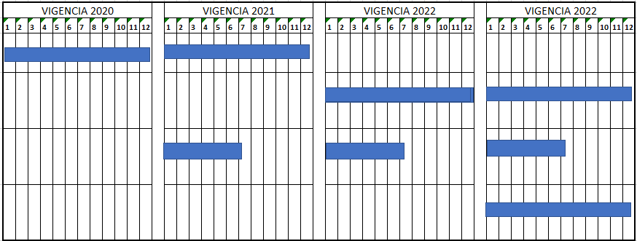
PROYECTO DE INVERSIÓN
VIGENCIAS
PRODUCTO 1
ACTIVIDAD 1
PRODUCTO 2
ACTIVIDAD 2
PRODUCTO 3
ACTIVIDAD 3
ACTIVIDAD 4
PRODUCTO 4

Slide 32
PRODUCTO
ES LO QUE SE ENTREGA CONCRETO Y MEDIBLE AL FINALIZAR EL PROYECTO, CON EL CUAL SE ESPERA LOGRAR LOS PROPÓSITOS Y GENERAR LOS IMPACTOS EN LA POBLACIÓN BENEFICIADA.

Slide 33
PROYECTO | PRODUCTO
IMPLEMENTACIÓN DE SERVICIOS EDUCATIVOS | SERVICIOS EDUCATIVOS
 | ESTUDIANTES FORMADOS
IMPLEMENTACIÓN DE SERVICIOS DE HABITABILIDAD | SERVICIOS DE HABITACIONALIDAD
IMPLEMENTACIÓN DE SERVICIOS DE TRANSITABILIDAD | SERVICIOS DE TRANSITABILIDAD
IMPLEMENTACIÓN DE SERVICIOS DE MOVILIDAD | SERVICIOS DE MOVILIDAD

Slide 34
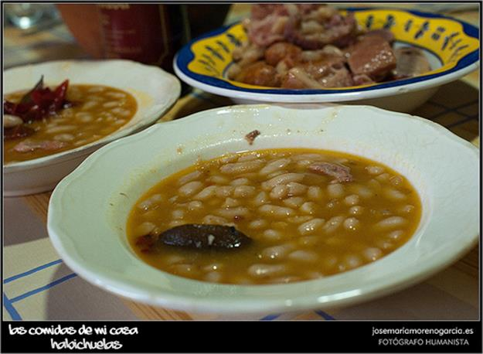
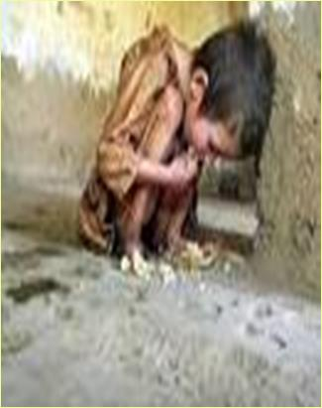
PROYECTOS
NECESIDAD
PROBLEMATICA
RESULTADO

Slide 35
RESULTADO
PRODUCTO
IMPACTO SOCIAL
INDICADOR DE RESULTADO
INDICADOR DE PRODUCTO

Slide 36
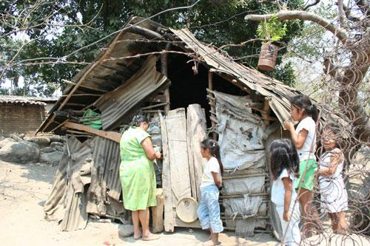
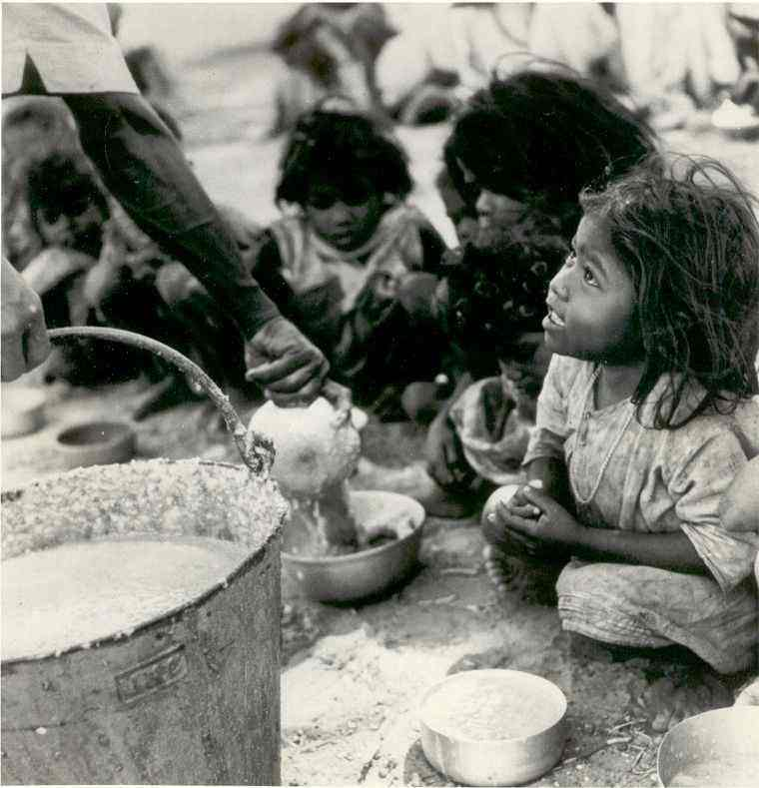
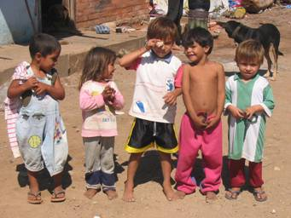
PRODUCTO
SITUACION ACTUAL
PROBLEMAS
PROYECTOS
PRODUCTO
NECESIDADES
PRODUCTO
RESULTADO
SITUACION DESEADA

Slide 37
CARACTERÍSTICAS DE LOS PROYECTOS DE INVERSIÓN
Pertinencia  Oportunidad y Conveniencia.
Viabilidad  Jurídica, técnica, financiera, ambiental y social.
Sostenibilidad  para financiar el funcionamiento del proyecto con recursos
Impacto  contribución al cumplimiento de metas locales, sectoriales y/o regionales.
Art. 23 L. 1530/12.
Articulación con planes y políticas  de las E.T.

Slide 38
BPIN BANCOS DE PROYECTOS DE INVERSIÓN
ARTÍCULOS DE LA LEY 152 DE 1994 (JULIO 15) POR LA CUAL SE ESTABLECE LA LEY ORGÁNICA DEL PLAN DE DESARROLLO QUE HACEN REFERENCIA A LOS BANCOS DE PROGRAMAS Y PROYECTOS
CAPÍTULO VI
EJECUCIÓN DEL PLAN
Artículo 27. Banco de Programas y Proyectos de Inversión Nacional. El Banco de Programas y Proyectos de Inversión Nacional es un instrumento para la planeación que registra los programas y proyectos viables técnica, ambiental y socioeconómicamente, susceptibles de financiación con recursos del Presupuesto General de la Nación.

Slide 39
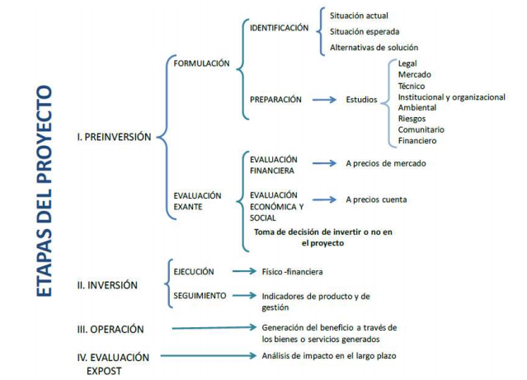
CICLO DEL PROYECTO

Slide 40
Gracias!

Slide 41
FORMULACIÓN Y SEGUIMIENTO A PROYECTOS DE INVERSIÓN
SUBDIRECCIÓN DE PROYECTOS Y GESTIÓN DE RECURSOS
Departamento Administrativo de Planeación
Mtr. Mónica Villamil Gallego
Itagüí Febrero 15 al 19 del 2021

Slide 42
Formulación de Proyectos
Febrero 16

Slide 43
PLANEAR ES PROYECTAR
“LA PLANIFICACIÓN A LARGO PLAZO NO ES PENSAR EN DECISIONES FUTURAS, SINO EN EL FUTURO DE LAS DECISIONES PRESENTES”
(PETER DUCKER))

Slide 44
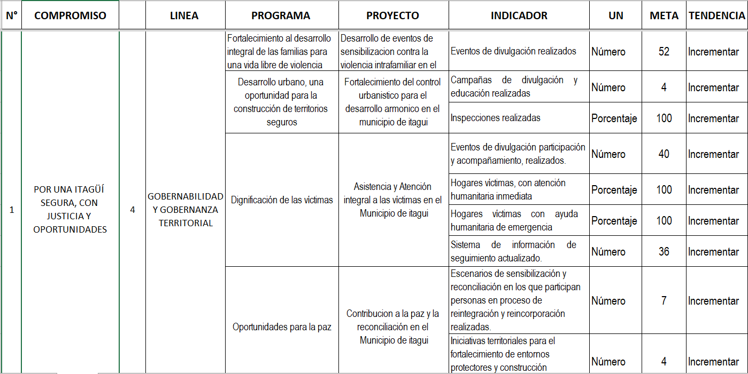
ESTRUCTURA

Slide 45
PROYECTOS DE INVERSION PÚBLICA
UNIDAD BÁSICA DEL PLAN DE DESARROLLO
(LEY 111 DE 1993 INVERSIÓN FUNDAMENTADA EN PROYECTOS )
CALIDAD DE VIDA
PROBLEMAS
NECESIDADES
DESARROLLO

Slide 46
CICLO DEL PROYECTO

Slide 47
CICLO DE LOS PROYECTOS
Pre inversión
Inversión
Ejecución
Operación
Terminación
Estudios
Previos
Disponer
Productos
Propósito
Impacto
2020 |  |  |  |  |  |  |  |  |  |  |  |  | 2021 |  |  |  |  |  |  |  |  |  |  |  |  | 2022 |  |  |  |  |  |  |  |  |  |  |  |  | 2023
E | F | M | A | M | J | J | A | S | O | N | D |  | E | F | M | A | M | J | J | A | S | O | N | D |  | E | F | M | A | M | J | J | A | S | O | N | D |  | E | F | M | A | M | J | J | A | S | O | N | D
FORMULACION

Slide 48
FORMULAR
ES EL PROCESO DE IDENTIFICAR Y PREPARAR SOLUCIONES
IDENTIFICA
PREPARA
ALINEACIÓN CON POLÍTICAS PUBLICAS NACIONALES Y DEPARTAMENTALES
PROBLEMA | DEFINICION
 | SITUACION EXISTENTE
 | MAGNITUD
CAUSAS QUE LO GENERAN EL PROBLEMA | DIRECTAS
 | INDIRECTAS
EFECTOS GENERADOS POR EL PROBLEMA | DIRECTOS
 | INDIRECTOS
PARTICIPANTES | ACTORES , ENTIDAD, POSICIÓN Y TIPO DE CONTRIBUCIÓN
POBLACION | AFECTADA
 | OBJETIVO
OBJETIVOS E INDICADORES | GENERAL
 | ESPECÍFICOS
ALTERNATIVAS DE SOLUCIÓN
ANALISIS TÉCNICO
LOCALIZACION
IDENTIFICA PRODUCTOS
PLANTEAN LAS ACTIVIDADES | COSTO
 | UNIDAD DE MEDIDA
 | RUTA CRITICA
 | CUALIFICA EL TIPO DE GASTO
ANÁLISIS DE RIESGOS | TIPO
 | DESCRIPCIÓN
 | PROBABILIDAD E IMPACTO
 | EFECTOS
 | MEDIDA DE MITIGACIÓN
INGRESOS Y/O BENEFICIOS | IDENTIFICA
 | ESTABLECE UNA UNIDAD DE MEDIDA
 | SE CUANTIFICA

Slide 49
FORMULAR
ES EL PROCESO DE IDENTIFICAR Y PREPARAR SOLUCIONES
ETAPA DE PREINVERSIÓN

Slide 50
IDENTIFICACIÓN
ALINEACIÓN CON POLÍTICAS PUBLICAS NACIONALES Y DEPARTAMENTALES
PROBLEMA | DEFINICION
 | SITUACION EXISTENTE
 | MAGNITUD
CAUSAS QUE LO GENERAN EL PROBLEMA | DIRECTAS
 | INDIRECTAS
EFECTOS GENERADOS POR EL PROBLEMA | DIRECTOS
 | INDIRECTOS
PARTICIPANTES | ACTORES , ENTIDAD, POSICIÓN Y TIPO DE CONTRIBUCIÓN
POBLACION | AFECTADA
 | OBJETIVO
OBJETIVOS E INDICADORES | GENERAL
 | ESPECÍFICOS
ALTERNATIVA DE SOLUCIÓN
PLANES DE DESARROLLO
METODOLOGÍA DE MARCO LÓGICO
PROYECTO

Slide 51
METODOLOGÍA DEL MARCO LÓGICO
Es una herramienta para facilitar el proceso de conceptualización, diseño, darle seguimiento a la ejecución y evaluación de proyectos. Su énfasis está centrado en la orientación por objetivos, la orientación hacia grupos beneficiarios y facilitar la participación y la comunicación entre las partes interesadas.
Su propósito es brindar estructura al proceso de planificación y comunicar información esencial relativa al proyecto.

Slide 52
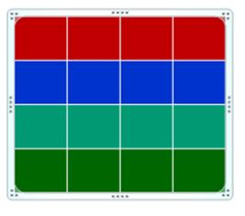
METODOLOGÍA DEL MARCO LÓGICO
Análisis de Involucrados
Análisis de Problemas
Análisis de Objetivos
Problema
Causa
Causa
Análisis de Alternativas
Objetivo
Medio
Medio
Alternativa 1
Alternativa 2
Estructura analítica del
proyecto
Evaluación
Objetivos | Indicadores | M Verificación | Hipótesis
Fin
Propósito
Componentes
Actividades
 | Proyecto Real | Evaluación
Indicador 1
Indicador n
Fuente: Ilpes

Slide 53
METODOLOGÍA DEL MARCO LÓGICO
El Marco Lógico fue originalmente desarrollado por la consultora Practical Concepts Inc. por encargo de USAID en 1979. Si bien el desarrollo de todo proyecto obedece a una determinada lógica, no siempre se llega a visualizar el eslabonamiento que debe existir entre medios y fines para lograr una mayor eficiencia del uso de los recursos utilizados en la ejecución de un proyecto. En este sentido el desarrollo del marco Lógico por la mencionada consultora, se realizo para contribuir a una clarificación conceptual de un conjunto de tareas que deben dirigirse sin mayor dispersión de esfuerzos al cumplimiento de determinados objetivos Leer más

Slide 54
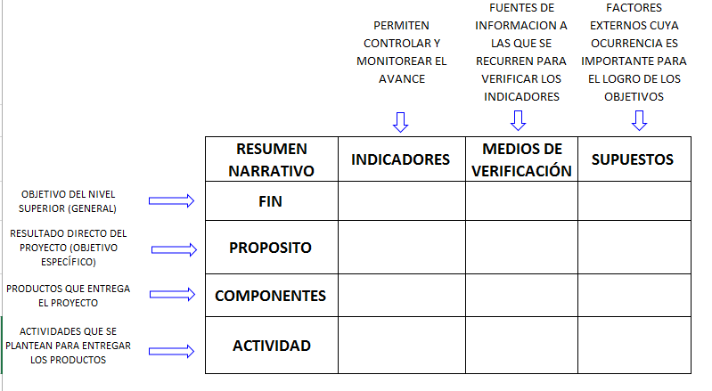
El marco lógico se presenta en una matriz de cuatro por cuatro las columnas suministran distintas categorías de información y las filas representan los niveles del marco lógico.

Slide 55
DEFINIR EL PROBLEMA
ENUNCIARLO CORRECTAMENTE
Requisitos:
Estar expresado como una condición negativa.
Tener especificado su ubicación (¿dónde ocurre?).
Insuficiente abastecimiento de agua en la comunidad de la Vereda la María del Municipio de Itagüí
Deficiente prestación del servicio de aseo urbano en la Comuna N° 4 sector de los Velásquez en el municipio de Itagüí
• Alto índice de delincuencia en la Comuna N° 4 sector de Calatrava del municipio de Itagüí.

Slide 56
¿CUÁLES SON LAS FALLAS MÁS COMUNES EN LA IDENTIFICACIÓN DE
PROBLEMAS?
Confundir
Problemas con causas: por ejemplo, confundir el insuficiente abastecimiento de agua en
la comunidad (problema), con la rotura de los tubos que surten de agua a la comunidad
(una de sus causas).
Problemas con soluciones: por ejemplo, confundir la deficiente prestación del servicio de aseo urbano (problema), con la necesidad de comprar camiones recolectores de basura (parte de la solución).

Slide 57
PROBLEMA CENTRAL
Debe ser lo suficientemente concreto para facilitar la busqueda de soluciones y amplio que permita una gama de soluciones.
El problema NO debe ser expresado como la negacion de una solucion, sino que debe dejar abierta la posibilidad de encontrar multiples alternativas para resolverlo
EN EL PLAN DE DESARROLLO YA ESTÁN IDENTIFICADOS LOS PROBLEMAS

Slide 58
DIAGNÓSTICO DE LA SITUACIÓN ACTUAL
ANTECEDENTES DE LA SITUACIÓN QUE GENERA EL PROBLEMA:
Motivos que generaron la propuesta del proyecto
Caracteristicas de la situacion negativa que se intenta modificar
Las razones por las que es de interes para la comunidad resolver dicha situacion
La explicacion del porque es competencia del estado resolver dicha situacion
ZONA Y POBLACIÓN AFECTADA
Las caracteristicas de la zona afectada y la estimacion de su población y las caracteristicas de los grupos sociales afectados

Slide 59
EFECTOS NEGATIVOS
Qué pasa si no se hace nada para enfrentar el problema?
PROBLEMA
CENTRAL
INCREMENTO DE LA DELINCUENCIA JUVENIL EN LA COMUNA N° 4

Slide 60
Efectos Indirectos
DISMINUCIÓN DE LA
CONFIANZA EN LOS JÓVENES
Efectos Directos
AUMENTA LA PERCEPCIÓN
DE INSEGURIDAD
AUMENTO DE
MUERTOS Y HERIDOS
INCREMENTO DE
FUERZA PÚBLICA
Problema
Central
INCREMENTO DE LA DELINCUENCIA JUVENIL EN LA COMUNA N° 4
Por qué se presenta el Problema?
Causas

Slide 61
IDENTIFICAR LAS CAUSAS DEL PROBLEMA PRINCIPAL
La identificacion y el analisis de las causas y consecuencias del problema central permiten ampliar su comprension e ir mas alla de sus manifestaciones visibles, facilitando la identificacion de posibles soluciones.
DIAGNÓSTICO:
“Dícese de los signos que permiten reconocer las enfermedades”
”Calificación que el médico le da a una enfermedad

Slide 62
TIPOS DE CAUSAS
Tipo I: La falta de Servicios
Tipo II: El desmejoramiento en la prestación de servicios
Tipo III: La ineficiencia en la prestación de servicios
TIPO IV: Obsolescencia tecnológica
TIPOS DE PROYECTOS
Cobertura Aumentan la oferta de productos ( mercancía o Servicios)
Mejoramiento Trabaja la calidad de los productos (mercancía o servicio)
Eficiencia: Pretende volver el producto menos costoso
Modernización tecnológica: Equipos , Redes, Programas

Slide 63
ÁRBOL DE PROBLEMAS
EFECTOS INDIRECTOS
DISMINUCIÓN DE LA
CONFIANZA EN LOS JÓVENES
EFECTOS DIRECTOS
AUMENTA LA PERCEPCIÓN
DE INSEGURIDAD
AUMENTO DE
MUERTOS Y HERIDOS
INCREMENTO DE
FUERZA PÚBLICA
PROBLEMA
CENTRAL
INCREMENTO DE LA DELINCUENCIA JUVENIL EN LA COMUNA N° 4
CAUSAS
DIRECTAS
Escasos ingresos
de los Jóvenes
Los Jóvenes no están
Integrados a la vida
comunitaria
Hábitos de vida de los
Jóvenes muy poco
saludables
CAUSAS
INDIRECTAS
Las
empresas
no tienen
interés en
contratar
a los
jóvenes
Deficiente
capacitación
para el
trabajo
Desconocimiento
del mercado
laboral
Canales
de
participación
bloqueados
Organizaciones
Juveniles
débiles
Prejuicios
sociales
Desconocimiento
de las
implicaciones
de ciertos
comportamientos
sobre la salud
Pocas
opciones
para la
realización de
ocio creativo
Los servicios
de salud son
inaccesibles
para los
jóvenes
Bajos
niveles de
escolaridad
Ausencia de
Formación laboral
específica

Slide 64
SE EXPRESA EN CONDICIÓN POSITIVA (VERBOS EN INFINITIVO )
SE EXPRESA EN CONDICIÓN NEGATIVA
ÁRBOL DE PROBLEMAS
ÁRBOL DE OBJETIVOS
-
+

Slide 65
PROPÓSITO
“Situación a la que se pretende llegue la población beneficiada apenas se termine la intervención ò proyecto”
Debe tener:
1. Acción Resultado
2. Condición
3. Criterio de medición.

Slide 66
Gracias!

Slide 67
FORMULACIÓN Y SEGUIMIENTO A PROYECTOS DE INVERSIÓN
SUBDIRECCIÓN DE PROYECTOS Y GESTIÓN DE RECURSOS
Departamento Administrativo de Planeación
Mtr. Mónica Villamil Gallego
Itagüí Febrero 15 al 19 del 2021

Slide 68
Formulación de Proyectos
Febrero 17

Slide 69
FORMULAR
ES EL PROCESO DE IDENTIFICAR Y PREPARAR ALTERNATIVAS DE SOLUCIÓN

Slide 70
IDENTIFICACIÓN
ALTERNATIVAS DE SOLUCION
FORMULACIÓN
PREPARACIÓN
FLUJO DE CAJA
EVALUACIÓN
DECISIÓN

Slide 71
METODOLOGÍA DEL MARCO LÓGICO
Análisis de Involucrados
Análisis de Problemas
Análisis de Objetivos
Problema
Causa
Causa
Análisis de Alternativas
Objetivo
Medio
Medio
Alternativa 1
Alternativa 2
Estructura analítica del
proyecto
Evaluación
Objetivos | Indicadores | M Verificación | Hipótesis
Fin
Propósito
Componentes
Actividades
 | Proyecto Real | Evaluación
Indicador 1
Indicador n
Fuente: Ilpes

Slide 72
MARCO LÓGICO
OBJETIVO GENERAL
CAUSAS
EFECTOS
PROBLEMA
OBJETIVOS ESPECIFICOS
POBLACION
AFECTADA
OBJETIVO
PRODUCTO 1
PRODUCTO 2
PRODUCTO 3
ACTIVIDAD
IMPACTO
ACTIVIDAD
ACTIVIDAD

Slide 73
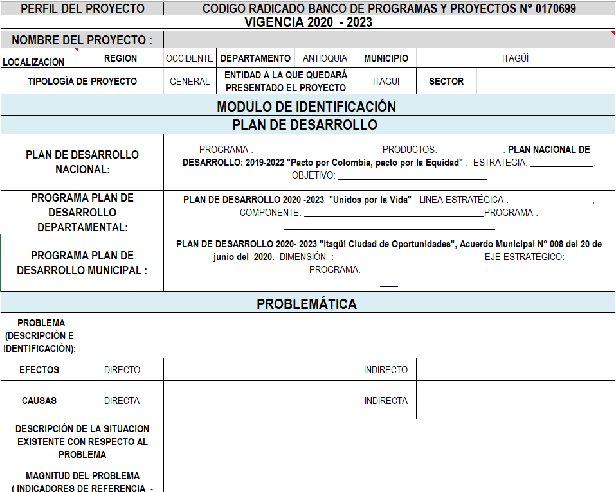
PERFIL DEL PROYECTO
IDENTIFICACIÓN
ALINEACIÓN ESTRATÉGICA
ÁRBOL DE PROBLEMAS:
CONDICIÓN NEGATIVA DEL OBJETIVO

Slide 74
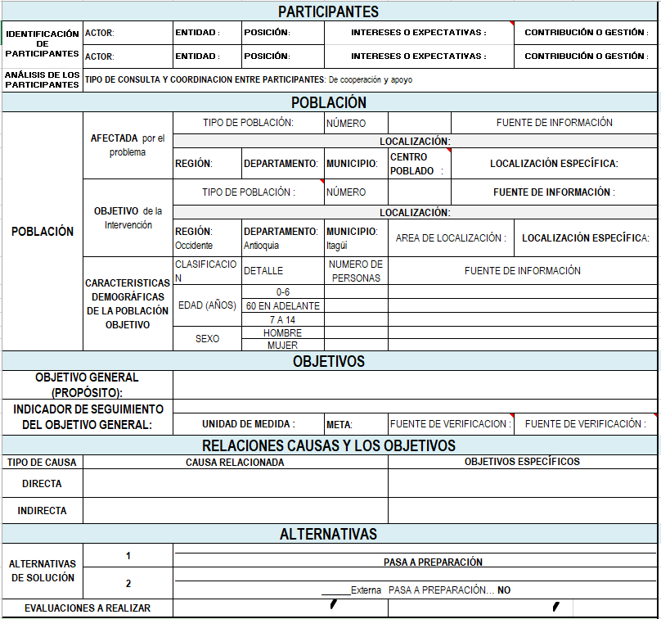
PERFIL DEL PROYECTO
IDENTIFICACIÓN
ANÁLISIS DE INVOLUCRADOS
ÁRBOL DE OBJETIVOS:
IDENTIFICADOS EN EL PLAN DE DESARROLLO
PROYECTO A DESARROLLAR

Slide 75
PREPARACION
ANALISIS TÉCNICO
LOCALIZACION
IDENTIFICA PRODUCTOS
PLANTEAN LAS ACTIVIDADES | COSTO
 | UNIDAD DE MEDIDA
 | RUTA CRITICA
 | CUALIFICA EL TIPO DE GASTO
ANÁLISIS DE RIESGOS | TIPO
 | DESCRIPCIÓN
 | PROBABILIDAD E IMPACTO
 | EFECTOS
 | MEDIDA DE MITIGACIÓN
INGRESOS Y/O BENEFICIOS | IDENTIFICA
 | ESTABLECE UNA UNIDAD DE MEDIDA
 | SE CUANTIFICA
ESTUDIOS PREVIOS
PLAN DE DESARROLLO
CADENA DE VALOR
BALANCE DE RECURSOS
DEBE SUPERAR LA INVERSIÓN

Slide 76
PROCESO DE PREPARACION DE SOLUCIONES
Estudio de Mercado
Estudio capacidad
Estudio de localización
Estudio Ambiental
Estudio de Desastres y/o análisis de riesgos
Flujo de Caja
Estudio institucional – organizacional
Estudio de Aspectos Comunitarios
Estudio financiero.
Estudio legal
Consiste en cuantificar y valorar cada posible solución identificada, para que mediante la elaboración del Flujo de Caja de cada una de ellas se puedan comparar y elegir
la solución óptima.
Estudios
Técnico

Slide 77
FLUJO DE CAJA
Definir el Horizonte de Evaluación de la Alternativa de solución
Calcular las entradas y salidas de dinero en efectivo de cada solución considerada, incluyendo los desembolsos que se realizan en la Preinversión.

Slide 78
FLUJO DE CAJA
0
1
2
3
4
PREINVERSION
Estudios (200)
EJECUCIÓN (Inversión)
Terrenos (400)
Equipos (500)
Construcciones (800)
OPERACIÓN y/o MANTENIMIENTO
Ingresos Ventas 2000 2000 2000 2000
Beneficios 400 400 400 400
Costos de Operación (1600) (1600) (1600) (1600)
Valor de Salvamento 500
FLUJO DE CAJA (1900) 800 800 800 1300

Slide 79
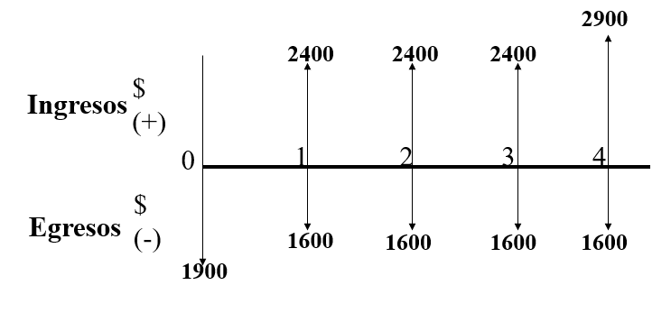
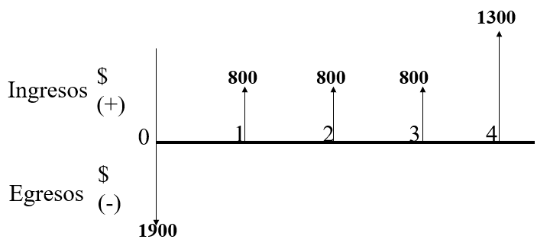
REPRESENTACIÓN GRÁFICA DEL FLUJO DE CAJA

Slide 80
CUANTIFICACIÓN Y VALORACIÓN DE INGRESOS
Los ingresos de la alternativa se clasifican en:
Ingresos por Ventas
Valor de Salvamento
Beneficios generados por la Alternativa

Slide 81
600
600
600
600
600
1
Beneficios
2
Ventas
Ingresos
Valor de
Salvamento
1
2
3
0
3
4
5
Horizonte
de Evaluación?
Egresos
120
120
120
120
120
Operación y/o
mantenimiento
1
Preinversión
(Estudios)
3
20
2
Inversión
180
200
3 Aulas x 40 niños = 120 Niños

Slide 82
CUANTIFICACIÓN Y VALORACIÓN DE COSTOS
Los costos de la alternativa se clasifican en:
Costos de preinversión
Diferentes estudios
Costos de Ejecución o inversión
Compra de activos fijos, terrenos y edificios, obras civiles, maquinaria y equipo, etc.
Costos de operación.
Gasto arrendamiento, servicios públicos, gasto materiales, gastos salario, etc.

Slide 83
CLASIFICACIÓN DE LOS INSUMOS:

Slide 84
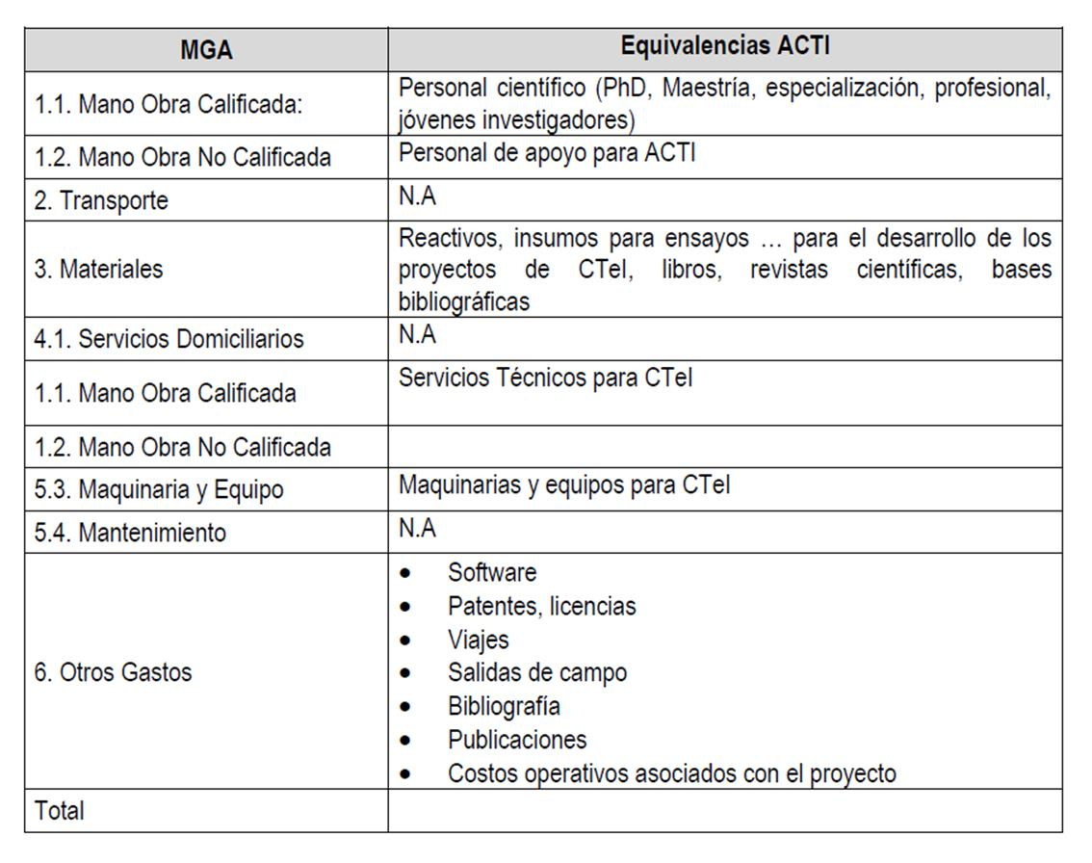
EQUIVALENCIAS EN LA CLASIFICACIÓN DE LOS INSUMOS:

Slide 85
PREPARACIÓN
proceso mediante el cual se cuantifican y valoran cada una de las alternativas de solución identificadas , con el objetivo de obtener el presupuesto, flujo de caja o flujo de efectivo de cada solución
El PROCESO DE PREPARACIÓN LO REALIZA EL EXPERTO

Slide 86
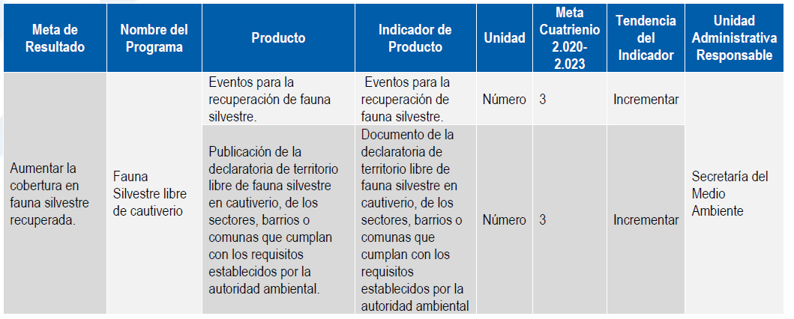
PRODUCTO
ES LO QUE SE ENTREGA CONCRETO Y MEDIBLE AL FINALIZAR EL PROYECTO, CON EL CUAL SE ESPERA LOGRAR LOS PROPÓSITOS Y GENERAR LOS IMPACTOS EN LA POBLACIÓN BENEFICIADA.

Slide 87
INDICADORES DE PRODUCTO
PRODUCTO
N° | PRODUCTO | ACTIVIDAD
1 | 7 ESTUDIOS | ESTUDIOS PREVIOS
2 | 80 FAJAS | COMPRA DE FAJAS
3 | 1 LOTE | OBRAS PRELIMINARES
4 | 15.000 M2 | RETIROS Y DEMOLICIONES
5 | 52.500 M3 | MOVIMIENTOS DE TIERRA
6 | 190 M3 | CONCRETOS
7 | 150.000 KG | ACERO DE REFUERZO
8 | 40 ML | MANPOSTERIA
9 | 1.600 ML | REDES HIDRAÚLICAS
10 | 14.600 M2 | PISOS
11 | 2.330 ML | INSTALACIONES ELECTRICAS
12 | 3.150 M2 | CONFORMACIÓN DE VÍA
13 | 9.200 ML | SEÑALIZACIÓN
14 | 1 LOTE | MANEJO AMBIENTAL
15 | 1 LOTE | OBRAS VARIAS

Slide 88
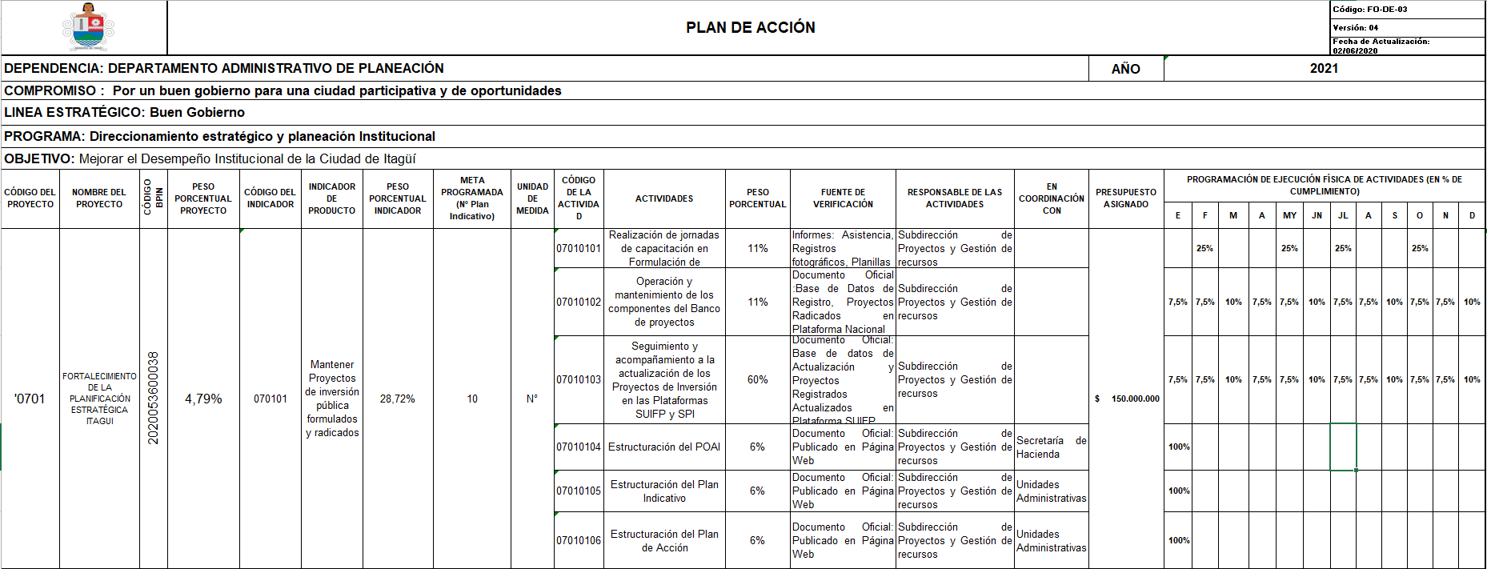
ACTIVIDADES
ACCIONES NECESARIAS DENTRO DE UNA ALTERNATIVA DE SOLUCIÓN QUE UTILIZA RECURSOS, CUANTIFICA METAS Y SE REALIZAN EN UN TIEMPO DETERMINADO

Slide 89
BALANCE DE RECURSOS
Desagregar cada una de las actividades planteadas en los componentes de inversión cuantificando todos los recursos requeridos; estableciendo metas de producto entregado e indicadores de meta y producto

Slide 90
BALANCE DE RECURSOS AMPLIACIÓN CALLE 4 SUR
PRODUCTO:OBRA CIVIL DE CERRAMIENTO DE 1580 m²
ACTIVIDAD |  | META: |  | 1.580 M2
MAMPOSTERÍA |  | TIEMPO: |  | DOS MESES
ITEM | DESCRIPCION ACTIVIDAD | UNID | CANT. | VR. UNIT | VR TOTAL
6.1 | Recinte en concreto simple de 17,5 Mpa. | m³ | 30,0 | $ 370.00 | $ 11.100.000 | COSTO META:
6.2 | Construcción de muro de cerramiento | m² | 115,0 | $ 59.00 | $ 6.785.000 | 119.270.000/1.580
6.3 | Construcción de cerramiento en malla eslabonada | ml | 20,0 | $ 180.00 | $ 3.600.000 | $ 75.487 M2 (MANP)
6.4 | Cerramiento Exterior o Principal: | ml | 40,0 | $ 360.00 | $ 14.400.000
6.5 | Suministro, transporte y colocación de cerco | ml | 50,0 | $ 24.50 | $ 1.225.000 | COSTO ACTIVIDAD:
6.6. | Mampostería en bloque de concreto De 20 x 20 x 40 cm. e = 20 cm. | m² | 1.580,0 | $ 52.00 | $ 82.160.000 | $ 2.981.750 ML CERRADOS
TOTAL |  |  |  |  | $ 119.270.000
INDICADORES

Slide 91
CRONOGRAMA
Diseño gráfico donde en forma secuencial y en función del tiempo se disponen las actividades con sus respectivas metas físicas y financieras

Slide 92
CRONOGRAMA AMPLIACION VIA 4 SUR
N° | ACTIVIDAD | PRODUCTO | VALOR | 2019 | 2020 | 2021 | 2022 | 2023
1 | ESTUDIOS PREVIOS | 7 ESTUDIOS | 299.999
2 | COMPRA DE FAJAS | 80 FAJAS | 5.000.000
3 | OBRAS PRELIMINARES | 1 LOTE | 76.225
4 | RETIROS Y DEMOLICIONES | 15.000 M2 | 483.450
5 | MOVIMIENTOS DE TIERRA | 52.500 M3 | 3.181.500
6 | CONCRETOS | 190 M3 | 537.700
7 | ACERO DE REFUERZO | 150.000 KG | 760.500
8 | MANPOSTERIA | 40 ML | 155.040
9 | REDES HIDRAÚLICAS | 1.600 ML | 9.568.000
10 | ISOS | 14.600 M2 | 1.226.400
11 | INSTALACIONES ELECTRICAS | 2.330 ML | 1.936.230
12 | CONFORMACIÓN DE VÍA | 3.150 M2 | 6.309.450
13 | SEÑALIZACIÓN | 9.200 ML | 202.400
14 | MANEJO AMBIENTAL | 1 LOTE | 105.889
15 | OBRAS VARIAS | 1 LOTE | 408.444
16 | INTERVENTORIA | 3 INTERVENTORIAS | 3.024.633
FLUJO DE CAJA |  |  |  | $$$ | $$$ | $$$ | $$$ | $$$
PREINVERSION
INVERSION
OPERACIÓN Y MANTENIMEINTO

Slide 93
FLUJO DE CAJA
Muestra para un período, el movimiento de entradas y salidas de dinero en EFECTIVO de la alternativa de solución planteada en el proyecto

Slide 94
ENTRADAS
Son los ingresos del Proyecto que se pueden valorar cuantificando los beneficios que genera el producto que se entrega.

Slide 95
BENEFICIOS
Los beneficios PUEDEN REFLEJAR LOS “ COSTOS EVITADOS”… Valoración económica que se genera y se cuantifica para cada una personas beneficiadas que al comenzar a disfrutar de un bien o servicio entregado por el Proyecto, deben dejar de pagarlo.
Ejemplos:
Costos evitados por desplazamiento a zonas recreativas.
Costos evitados por pago de tratamientos por consumo de sustancias psicoactivas.
Costos evitados por enfermedades producidas por contaminación de agua.
Costos evitados por pérdidas humanas.

Slide 96
OTROS INGRESOS
Proyecto
Activo
Proyecto
Activo

Slide 97
VALOR RESIDUAL
CONSTRUCCIÓN DE AULAS DE CAPACITACIÓN $ 31.111.000
DEPRECIACIÓN :
BIENES INMUEBLES: 20 AÑOS
EQUIPOS: 5 AÑOS
VEHÍCULOS: 10 AÑOS
MÉTODO APLICADO: Línea recta
Valor del bien / Vida útil
31.111.000 / 20 = 1.555.550
(Depreciación por año)

Slide 98
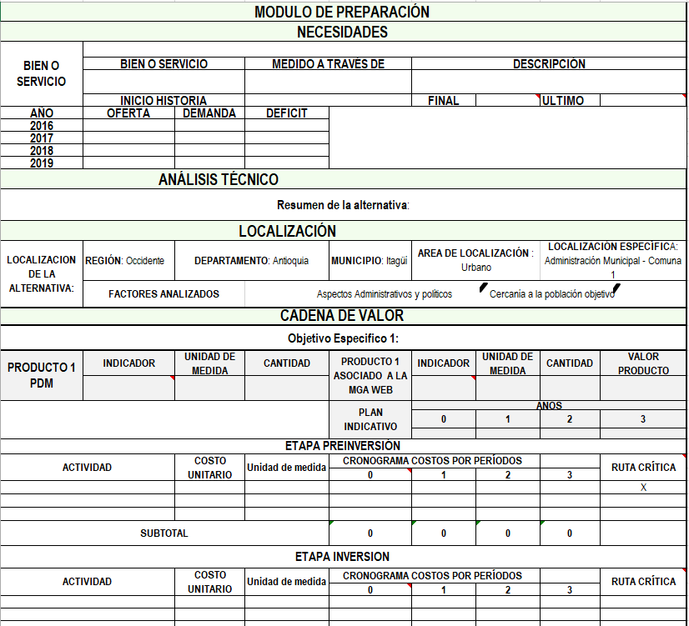
PERFIL DEL PROYECTO
PRODUCTO GENERAL DEL PROYECTO
INDICADOR DE PRODUCTO: DESAGREGADO EN ACTIVIDADES Y CON $$$$ POR CADA UNA DE ELLAS
PREPARACIÓN

Slide 99
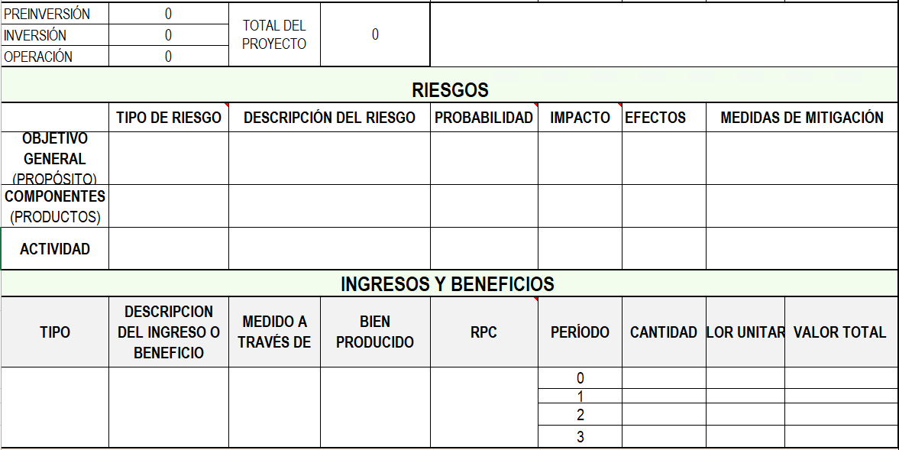
PERFIL DEL PROYECTO
PREPARACIÓN
VALOR DEL PROYECTO POR ETAPA
ANÁLISIS DE FACTORES QUE PONEN EN “PELIGRO” EL PROYECTO
VAORACIÓN DE LAS “ENTRADAS DEL PROYECTO

Slide 100
Cómo se hace un Flujo de Caja ?
Definir el Horizonte de Evaluación de la Alternativa de solución
Calcular las entradas y salidas de dinero de cada solución considerada, incluyendo los desembolsos que se realizan en la Preinversión.

Slide 101
HORIZONTE DE EVALUACIÓN:
Período en el cual se generan los beneficios del proyecto o alternativa de solución
PRODUCTO | Unidad de Medida | Cantidad | Costo | ACTIVIDAD | COSTO UNITARIO | Unidad de medida | CRONOGRAMA COSTOS
 |  |  |  |  |  |  | 2016 | 2017 | 2018 | 2019
Sistema de seguimiento a los Indicadores del Plan de Desarrollo implementado | Porcentaje | 101 | 6.427.414 | Realización de pruebas operativas del Sistema | 2.754.606 | Número | 2.754.606 | 2.754.606
 |  |  |  | Desarrollo de jornadas de capacitación para los funcionarios de la administracion | 918.202 | Número |  | 918.202 | 918.202 | 918.202
 |  |  |  | Apoyo al funcionamiento del Consejo Municipal de Planeación | 1.836.404 | Número |  | 1.836.404 | 1.836.404 | 1.836.404
HORIZONTE DE EVALUACIÓN

Slide 102
FLUJO DE CAJA
0
1
2
3
4
PREINVERSION
Estudios (200)
EJECUCIÓN (Inversión)
Terrenos (400)
Equipos (500)
Construcciones (800)
OPERACIÓN y/o MANTENIMIENTO
Ingresos Ventas 2000 2000 2000 2000
Beneficios 400 400 400 400
Costos de Operación (1600) (1600) (1600) (1600)
Valor de Salvamento 500
FLUJO DE CAJA (1900) 800 800 800 1300

Slide 103
EVALUACIÓN DE ALTERNATIVAS
EVALUACIÓN FINANCIERA
EVALUACIÓN ECONÓMICA SOCIAL
Ingresos
FLUJO DE CAJA
X RPC
Egresos
Financiero
Precios de Mercado
Económico Social
Precios sombra (sociales)
COSTO DE OPORTUNIDAD
DEL DINERO
i: %
i: 12 %
VPNF
TIRF
CAEF
VPNES
TIRES
CAEES
CRITERIOS Y
TÉCNICAS

Slide 104
Proceso de Evaluación ( Selección) de alternativas
Criterios de Selección
Criterio Valor Presente (VP)
Tasa Interna de Retorno (TIR)
Costo Anual Equivalente (CAE)

Slide 105
Criterio de Selección:
Criterio Valor Presente (VP)
Consiste en traer al año cero todos los flujos positivos y negativos de la alternativa de solución considerada..

Slide 106
La fórmula para calcular el Valor Presente de un Valor Futuro es:
n
VP = VF/ (1+ i) donde:
VP : valor presente
VF : valor futuro
n : número de años
i : tasa de interés anual

Slide 107
Criterio de Selección
Criterio Valor Presente (VP)
Alternativas mutuamente excluyentes de ingresos y costos
Se selecciona la de mayor valor presente
Alternativas mutuamente excluyentes de costos
Se selecciona la de menor valor presente
( absoluto)

Slide 108
Criterio de Selección
TASA INTERNA DE RETORNO (TIR)
Se utiliza cuando existe incertidumbre sobre el Costo de Capital
$
(+)
48
48
48
i : ? %
0
1
2
3
$
(-)
Tasa de Interés que hace el:
VP ingresos - VP egresos = 0
PUNTO DE EQUILIBRIO
100

Slide 109
TASA INTERNA DE RETORNO (TIR)
Se utiliza cuando existe incertidumbre sobre el Costo de Capital
$
(+)
48
48
48
i : ? %
0
1
2
3
$
(-)
i:0 % VP : +44
i:10% VP: +19.33
i: 20% VP: +1.1
i: 25% VP: -6.30
100

Slide 110
Criterios Financieros
Criterio Tasa Interna de Retorno Financiera (TIRF)
Qué ocurre cuando el valor Presente Neto es Cero?
. No hay ni utilidad ni pérdida
. Es decir es el punto de equilibrio.
. La tasa de interés a la cual el valor presente es cero es la Tasa Interna de Retorno (TIR)

Slide 111
Gracias!

Slide 112
FORMULACIÓN Y SEGUIMIENTO A PROYECTOS DE INVERSIÓN
SUBDIRECCIÓN DE PROYECTOS Y GESTIÓN DE RECURSOS
Departamento Administrativo de Planeación
Mtr. Mónica Villamil Gallego
Itagüí Febrero 15 al 19 del 2021

Slide 113
Formulación de Proyectos
Febrero 18

Slide 114
¿DE DÓNDE SURGEN LOS PROYECTOS ?
LEY 38 1989
ESTATUTO ORGANICO DEL PRESUPUESTO
LEY 152 1994
ESTATUTO ORGANICO DELOSPLANES DE DESARROLLO
LEY 111 1996
ESTATUTO PRESUPUESTAL DE INVERSIÓN SOPORTADO EN PROYECTOS
ACTIVIDADES
PRODUCTOS (METAS)
RESULTADO
$ $ $ $
INDICADORES PRODUCTOS
NECESIDADES
PROYECTOS
ACTIVIDADES
PRODUCTOS (METAS)
INDICADORES PRODUCTOS
$ $ $ $
INDICADORES PRODUCTOS
PROBLEMAS
ACTIVIDADES
PRODUCTOS (METAS)
$ $ $ $
IMPACTO SOCIAL

Slide 115
CARACTERÍSTICAS DE LOS PROYECTOS DE INVERSIÓN
Pertinencia  Oportunidad y Conveniencia.
Viabilidad  Jurídica, técnica, financiera, ambiental y social.
Sostenibilidad  para financiar el funcionamiento del proyecto con recursos
Impacto  contribución al cumplimiento de metas locales, sectoriales y/o regionales.
Articulación con planes y políticas  de las E.T.
Art. 23 L. 1530/12.

Slide 116
CICLO DEL PROYECTO

Slide 117
FORMULAR: ES EL PROCESO DE IDENTIFICAR Y PREPARAR SOLUCIONES
Se formula en la etapa de preinversión de un proyecto
La formulación y estructuración de un proyecto consiste en un proceso de análisis, recolección y generación de información, así como de definiciones, que deben quedar registradas en uno o varios documentos y estudios que se complementan y que en su conjunto demuestran la necesidad de implementar un proyecto
PROCESO DE FORMULACION
METODOLOGÍA DEL MARCO LÓGICO
PROCESO DE PRESENTACIÓN
M.G.A (METODOLOGÍA GENERAL AJUSTADA)

Slide 118
FORMULAR
ES EL PROCESO DE IDENTIFICAR Y PREPARAR SOLUCIONES
IDENTIFICAR
ARTICULACIÓN PLANES DE DESARROLLO
DEFINICIÓN DEL PROBLEMA
PARTICIPANTES O ACTORES
POBLACIÓN
OBJETIVOS
ALTERNATIVAS
PREPARAR
NECESIDADES
ANÁLISIS TÉCNICO
LOCALIZACIÓN
CADENA DE VALOR
RIESGOS
INGRESOS Y BENEFICIOS
PRESTAMOS
DEPRECIACIÓN
EVALUAR
EVALUACIÓN ECONÓMICA
EVALUACIÓN MULTICRITERIO
FLUJO ECONÓMICO POR PERÍODO ANUAL
INDICADORES Y DECISIÓN ( VPN, TIR, BC Y COSTO POR BENEFICIARIO
COMPARACIÓN DE ALTERNATIVAS
TOMA DE DECISIÓN O ELECCIÓN DE LA ALTERNATIVA MAS CONVENIENTE
PROGRAMAR
INDICADORES DE PRODUCTO
INDICADORES DE GESTIÓN
FUENTES DE FINANCIACIÓN
MATRIZ DE RESUMEN DEL PROYECTO

Slide 119
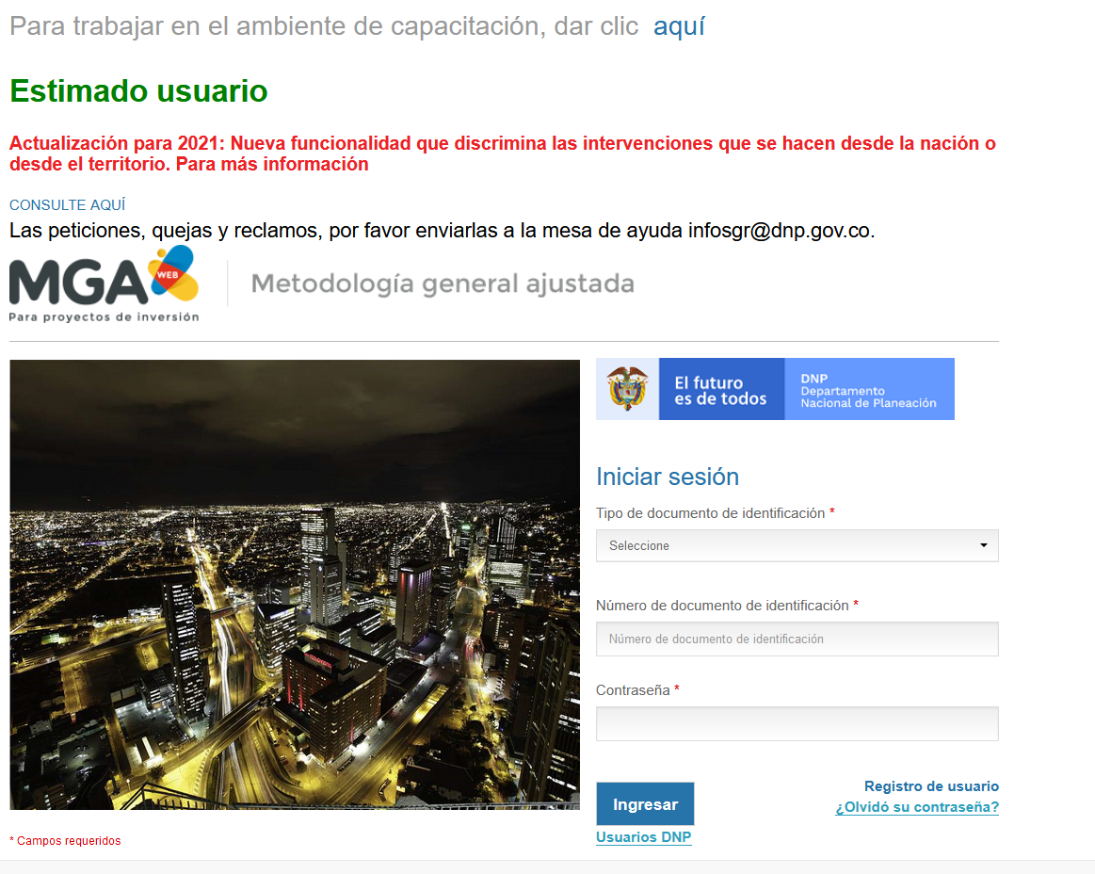
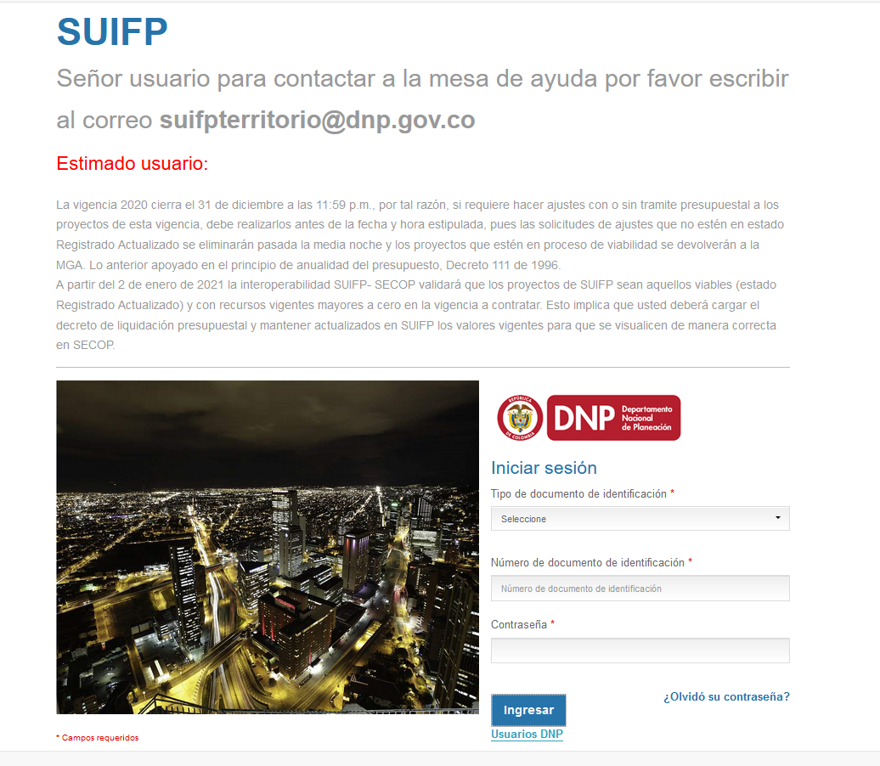
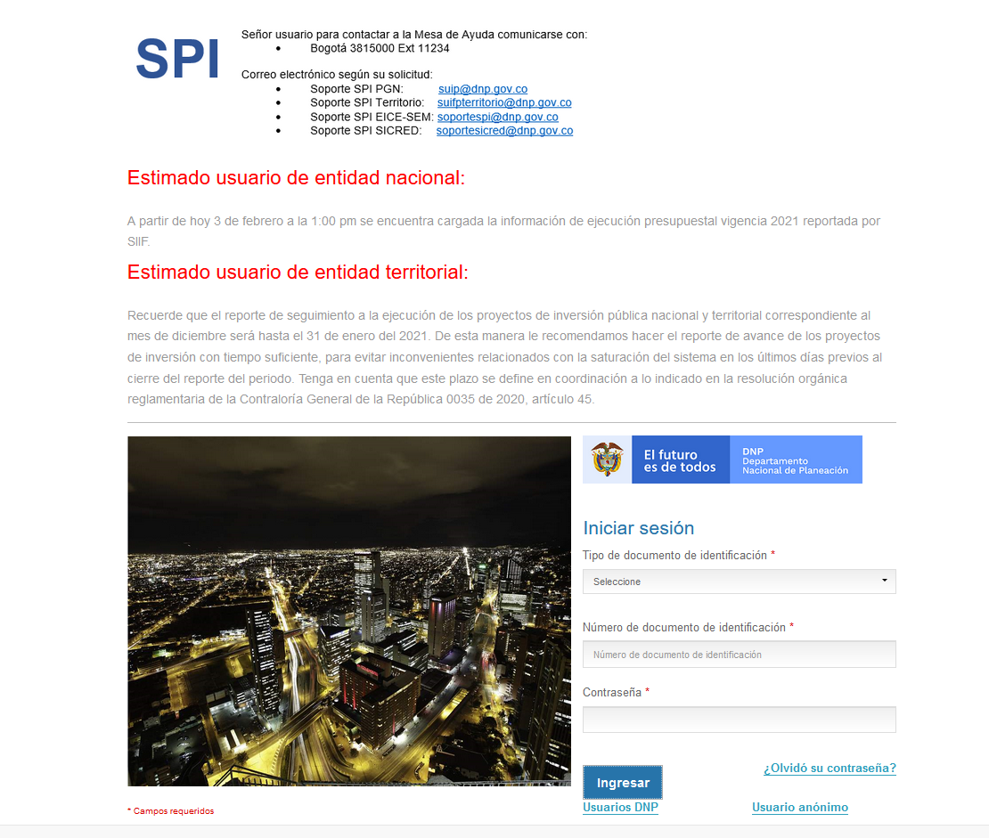
RESOLUCIÓN 1450 DE 2013
M.G.A ÚNICA METODOLOGÍA PARA LA FORMULACIÓN Y EVALUACIÓN DE LOS PROYECTOS
RESOLUCIÓN 4788 DE 2016
SUIFP HERRAMIENTA NACIONAL DE REGISTRO DE PROYECTOS DE INVERSIÓN PÚLICA
RESOLUCIÓN 0035 DEL 2020
SPI HERRAMIENTA DE SEGUIMIENTO A LA EJECUCIÓN DE LOS PROYECTOS DE INVERSIÓN (Orgánica Reglamentaria de la contraloría General de la República
FORMULA
RADICA EN BPIN (CODIGO)
SEGUIMIENTO FÍSICO Y FINANCIERO

Slide 120
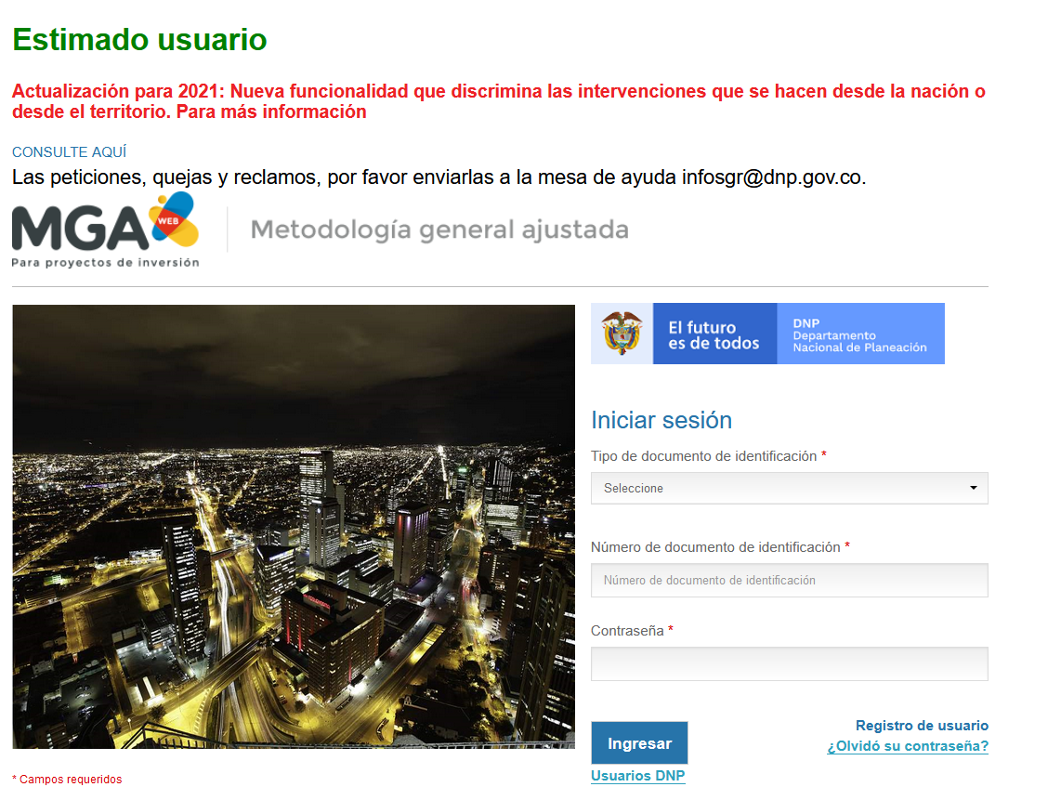
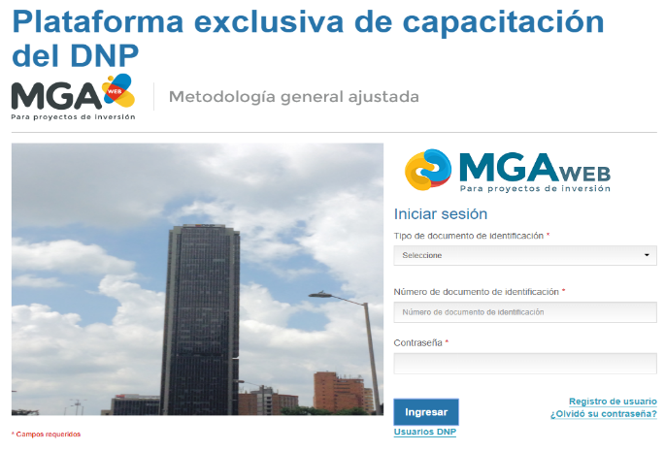
M.G.A WEB
RESOLUCIÓN 0806 DE 2005
METODOLOGÍA DEL BANCO DE PROYECTOS M.G.A
RESOLUCIÓN 1450 DE 2013
M.G.A ÚNICA METODOLOGÍA PARA LA FORMULACIÓN Y EVALUACIÓN DE LOS PROYECTOS
HERRAMIENTA FUNDAMENTADA EN LA METODOLOGÍA DE MARCO LÓGICO
MML

Slide 122
Formulador Ciudadano
Registrarse en la
MGA Web
Formular proyecto
nuevo
Compartir un
Proyecto
Formulador Ciudadano
Formulador
Oficial

Slide 123
Formulador Ciudadano
Ceder un proyecto
Formulador ciudadano
Formulador
Oficial

Slide 124
Formulador Oficial
Formular proyecto
nuevo
Compartir un proyecto
Formulador oficial

Slide 125
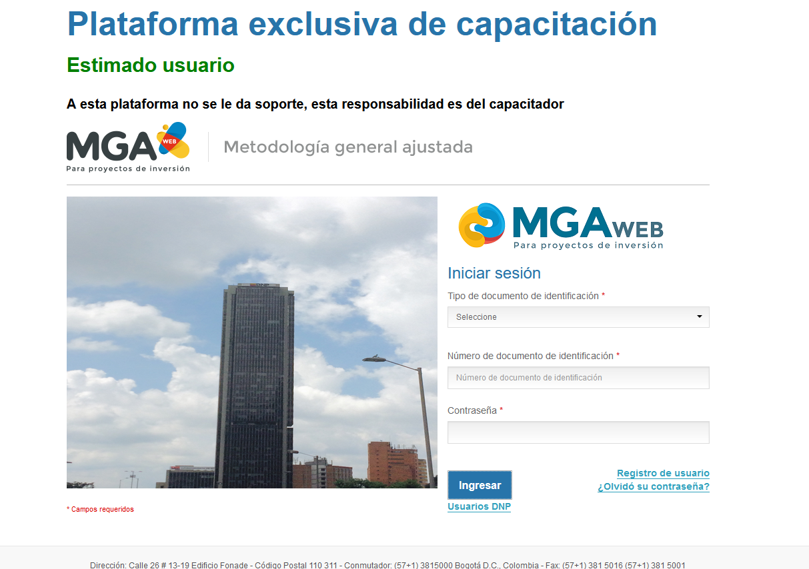
HERRAMIENTA PARA HACER EJERCICIOS

Slide 126
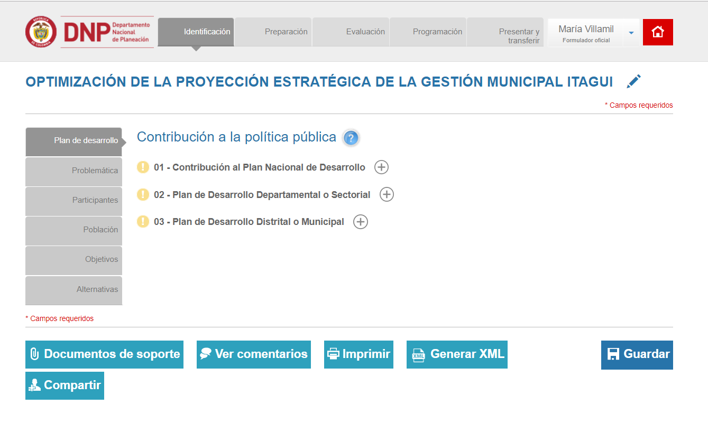
MÓDULOS

Slide 127
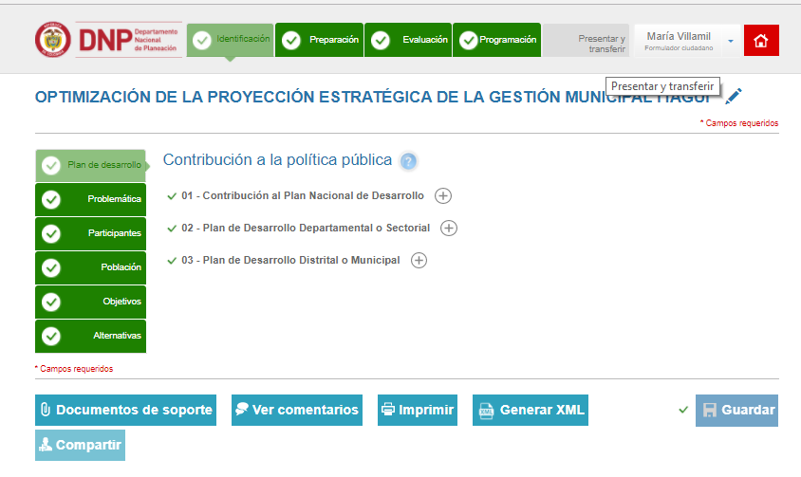
PRESENTAR

Slide 128
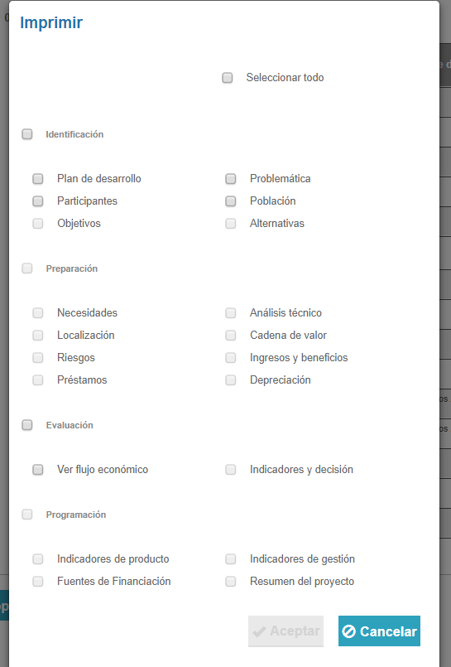
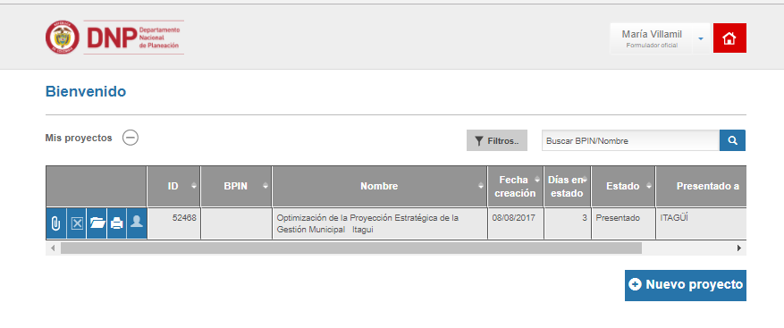

Slide 129
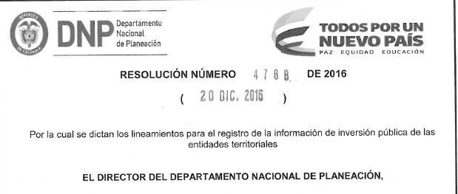
PROCESO OBLIGATORIO

Slide 130
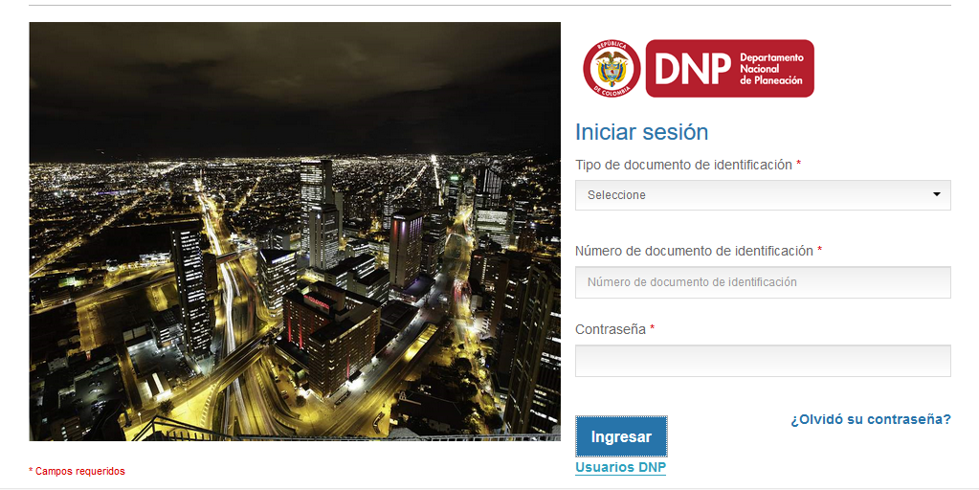
PLATAFORMA SUIFP
NAVEGADOR

Slide 131
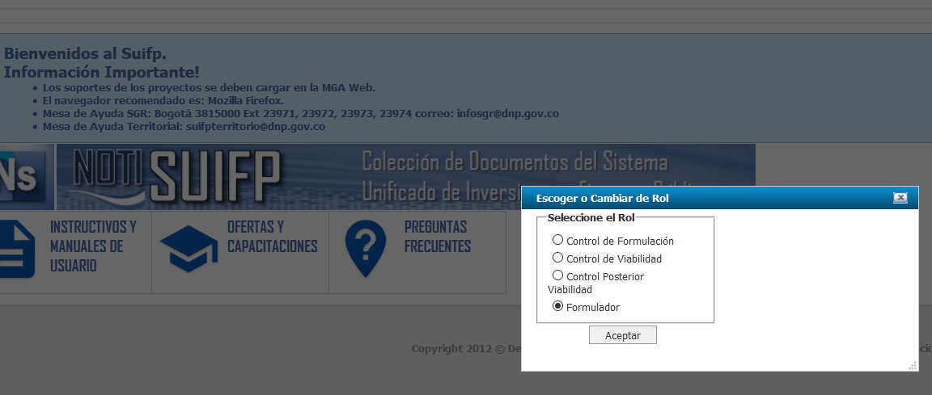
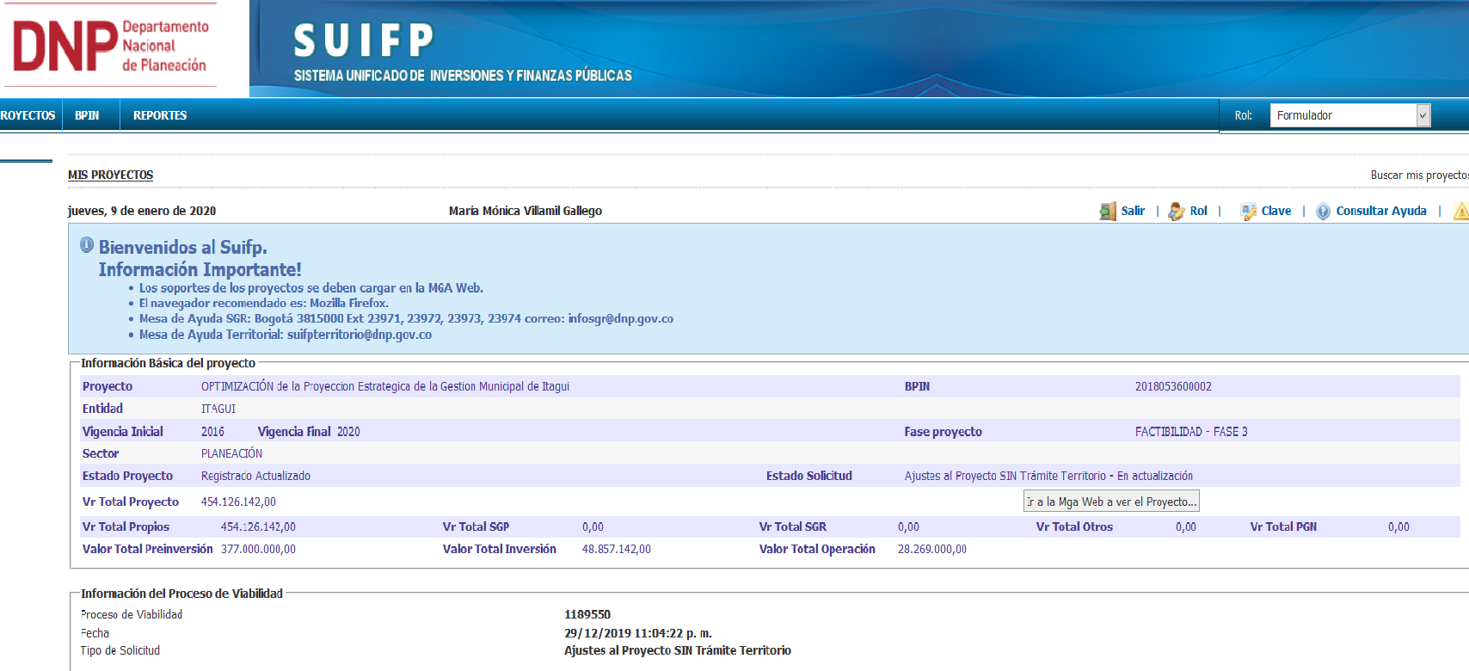
INGRESO CON EL ROL DE FORMULADOR
LAS ACTIVIDADES INSCRITAS EN LA PLATAFORMA SUIFP, SON IGUALES A LAS PLANTEADAS EN EL PLAN DE ACCIÓN

Slide 132
www.suifp-territorio.dnp.gov.co
Clave Administrador local
Secretario de Planeación
Roles entidades y usuarios

Slide 133
BUPPI - SUIFP
Administrador local- Secretario de Planeación Municipal
Configuración
Entidad
Configuración de Flujo de Viabilidad
Nombre de la
entidad
Completar información
Verificación territorio
Confirmar viabilidad
Control
posterior viabilidad

Slide 134
FLUJO DE INFORMACIÓN
APLICATIVO MGA
APLICATIVO SUIFP
Registrar
información
Presentar
Proyecto
Transferir al
SUIFP
Completar
información
Verificar
requisitos
Viabilidad
Control
Posterior
Flujo del proyecto
Flujo de viabilidad

Slide 135
FLUJO DE VIABILIDAD
1
2
3
i
3.1
Completar
información
Verificación de
Requisitos
Control de
viabilidad
Viabilidad
Rol de Formulador
Rol control de Formulación
Rol control de Viabilidad
Rol control posterior de Viabilidad

Slide 136
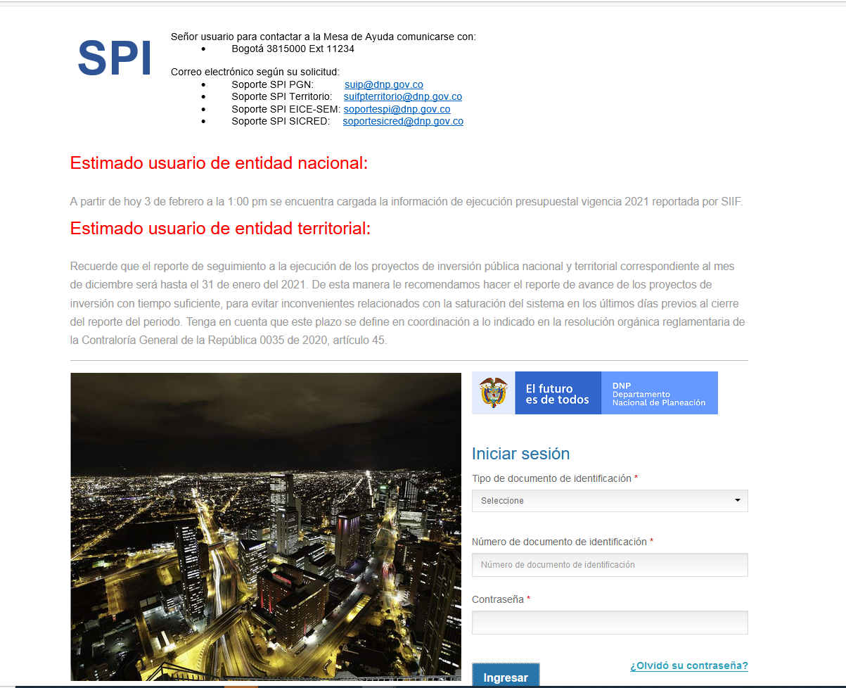
PLATAFORMA SPI
PLATAFORMA DE SEGUIMIENTO A LOS PROYECTOS DE INVERSIÓN

Slide 137
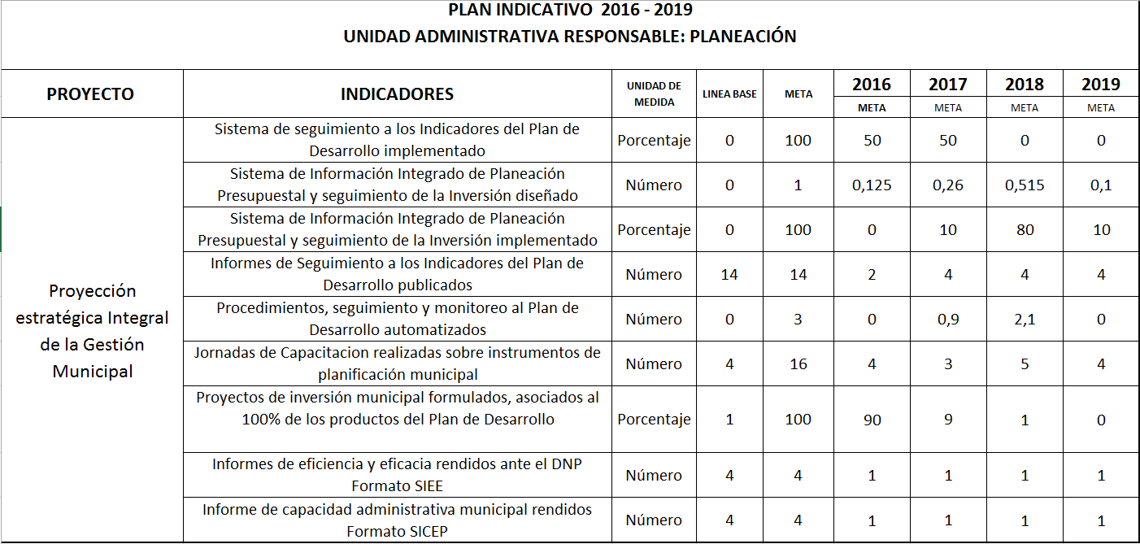
PLAN INDICATIVO: Herramienta de seguimiento a los Indicadores de Producto (cuatrienio)

Slide 138
PLAN DE ACCIÓN: Herramienta de seguimiento a Proyectos de Inversión (Anual)
SIEMPRE CORRESPONDE A UNA ANUALIDAD

Slide 139
INDICADORES | UNIDAD DE MEDIDA | TENDENCIA | META
Sistema de seguimiento a los Indicadores del Plan de Desarrollo implementado | Nº | Incremento | 1
INDICADOR

Slide 140
Gracias!

Slide 141
FORMULACIÓN Y SEGUIMIENTO A PROYECTOS DE INVERSIÓN
SUBDIRECCIÓN DE PROYECTOS Y GESTIÓN DE RECURSOS
Departamento Administrativo de Planeación
Mtr. Mónica Villamil Gallego
Itagüí Febrero 15 al 19 del 2021

Slide 142
Formulación de Proyectos
Febrero 19

Slide 143
SITUACION ACTUAL
PRODUCTO
PROBLEMAS
PROYECTOS
PRODUCTO
NECESIDADES
PRODUCTO
RESULTADO
SITUACION DESEADA

Slide 144
LEY 111 1996
ESTATUTO PRESUPUESTAL DE INVERSIÓN SOPORTADO EN PROYECTOS
PROYECTO DE INVERSIÓN
VIGENCIAS
PRODUCTO 1
ACTIVIDAD 1
PRODUCTO 2
ACTIVIDAD 2
PRODUCTO 3
ACTIVIDAD 3
ACTIVIDAD 4
PRODUCTO 4

Slide 145
LEY 111 1996
ESTATUTO PRESUPUESTAL DE INVERSIÓN SOPORTADO EN PROYECTOS
PROYECTOS DE INVERSIÓN
NECESIDAD
PROBLEMATICA
RESULTADO

Slide 146
FINALIDAD DEL PROYECTO DE INVERSIÓN :
PRODUCTO
RESULTADO
IMPACTO SOCIAL
INDICADOR DE RESULTADO
INDICADOR DE PRODUCTO

Slide 147
PLAN
INTENCIÓN
ANTECEDE A LA ACCIÓN
INTENCION
HACER

Slide 148
CLASES DE PROYECTOS
PRIVADOS (O DE CRECIMIENTO)
PÚBLICOS
(O DE DESARROLLO)
PROYECTOS DE INVERSIÓN
MIXTO (COMBINACIÓN)
Fundamento: Planes de Crecimiento
Iniciativa: Inversionistas Privados
Mercado: Demanda General
Propósito: Maximizar rentabilidad
Formatos: Los propios de cada organización
Fundamento: Planes de Desarrollo
Iniciativa: Sociedad en conjunto
Mercado: Demanda selectiva
Propósito: Elevar la calidad de vida
Formatos: M.G.A (Fichas de Resumen establecidas por Ley)

Slide 149
PLAN DE DESARROLLO
BASE DE LA POLÍTICA GUBERNAMENTAL (LEY ORGÁNICA 152 DE 1994 )
HERRAMIENTA DE GESTIÓN QUE PROMUEVE EL DESARROLLO SOCIAL EN EL TERRITORIO

Slide 150
LEY 152 1994
ESTATUTO ORGANICO DELOSPLANES DE DESARROLLO
PLAN DE DESARROLLO
Contrato que La Administración Municipal hace con la Comunidad, de acuerdo con las necesidades o problemas que se están presentando.

Slide 151
ALINEAMIENTO ESTRATÉGICO DE LAS POLÍTICAS PUBLICAS
NACIÓN
2019 – 2022
“PACTO POR COLOMBIA, PACTO POR LA EQUIDAD"
DEPARTAMENTO
MUNICIPIO
2020 -2023
“UNIDOS POR LA VIDA "
PROYECTO
2020 -2023
“ITAGÜÍ CIUDAD DE OPORTUNIDADES”

Slide 152
ESTRUCTURA

Slide 153
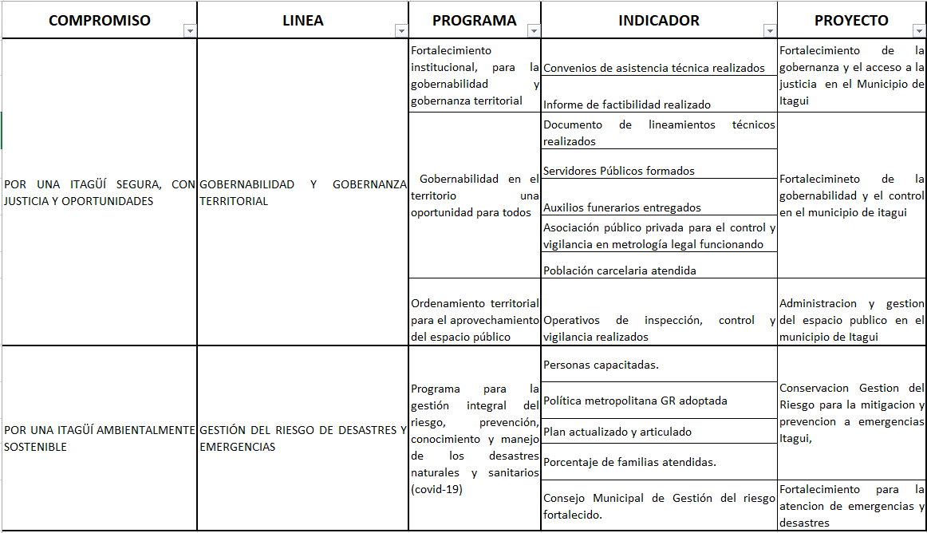
DEFINICIÓN DE PROYECTOS
LA AFINIDAD DE INDICADORES DE PRODUCTO GENERAN LOS PROYECTOS DE INVERSION

Slide 154
¿DE DÓNDE SURGEN LOS PROYECTOS ?
LEY 38 1989
ESTATUTO ORGANICO DEL PRESUPUESTO
LEY 152 1994
ESTATUTO ORGANICO DELOSPLANES DE DESARROLLO
LEY 111 1996
ESTATUTO PRESUPUESTAL DE INVERSIÓN SOPORTADO EN PROYECTOS
ACTIVIDADES
PRODUCTOS (METAS)
RESULTADO
$ $ $ $
INDICADORES PRODUCTOS
NECESIDADES
PROYECTOS
ACTIVIDADES
PRODUCTOS (METAS)
INDICADORES PRODUCTOS
INDICADORES PRODUCTOS
$ $ $ $
PROBLEMAS
ACTIVIDADES
PRODUCTOS (METAS)
$ $ $ $
IMPACTO SOCIAL

Slide 155
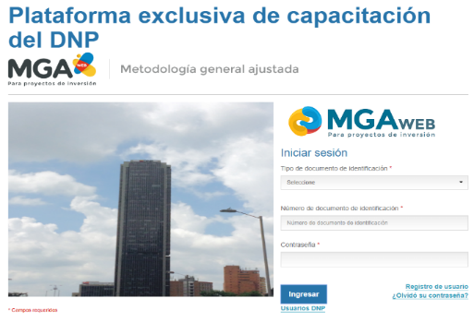
M.G.A WEB
RESOLUCIÓN 0806 DE 2005
METODOLOGÍA DEL BANCO DE PROYECTOS M.G.A
RESOLUCIÓN 1450 DE 2013
M.G.A ÚNICA METODOLOGÍA PARA LA FORMULACIÓN Y EVALUACIÓN DE LOS PROYECTOS
HERRAMIENTA FUNDAMENTADA EN LA METODOLOGÍA DE MARCO LÓGICO
MML

Slide 156
SUIFP
RESOLUCIÓN 4788 DEL 2016
SISTEMA UNIFICADO DE INFORMACIÓN FINANCIERA Y PRESUPUESTAL
BANCO DE PROYECTOS NACIONAL
CÓDIGO BPIN

Slide 157
SPI
RESOLUCIÓN 0035 DEL 2020
SEGUIMIENTO A PROYECTOS DE INVERSIÓN
SEGUIMIENTO FÍSICO Y FINANCIERO PERIÓDICO
LOS CINCO PRIMEROS DÍAS DE CADA MES

Slide 158
TABLERO DE CONTROL

Slide 159
CICLO DEL PROYECTO

Slide 160
IDENTIFICACIÓN
ALINEACIÓN CON POLÍTICAS PUBLICAS NACIONALES Y DEPARTAMENTALES
PROBLEMA | DEFINICION
 | SITUACION EXISTENTE
 | MAGNITUD
CAUSAS QUE LO GENERAN EL PROBLEMA | DIRECTAS
 | INDIRECTAS
EFECTOS GENERADOS POR EL PROBLEMA | DIRECTOS
 | INDIRECTOS
PARTICIPANTES | ACTORES , ENTIDAD, POSICIÓN Y TIPO DE CONTRIBUCIÓN
POBLACION | AFECTADA
 | OBJETIVO
OBJETIVOS E INDICADORES | GENERAL
 | ESPECÍFICOS
ALTERNATIVA DE SOLUCIÓN
PLANES DE DESARROLLO
METODOLOGÍA DE MARCO LÓGICO
PROYECTO

Slide 161
PROBLEMA CENTRAL
Debe ser lo suficientemente concreto para facilitar la busqueda de soluciones y amplio que permita una gama de soluciones.
El problema NO debe ser expresado como la negacion de una solucion, sino que debe dejar abierta la posibilidad de encontrar multiples alternativas para resolverlo
EN EL PLAN DE DESARROLLO YA ESTÁN IDENTIFICADOS LOS PROBLEMAS

Slide 162
SE EXPRESA EN CONDICIÓN POSITIVA (VERBOS EN INFINITIVO )
SE EXPRESA EN CONDICIÓN NEGATIVA
ÁRBOL DE PROBLEMAS
ÁRBOL DE OBJETIVOS
-
+

Slide 163
PREPARACIÓN
Proceso mediante el cual se cuantifican y valoran cada una de las alternativas de solución identificadas, con el objetivo de obtener el presupuesto, flujo de caja o flujo de efectivo de cada solución
El PROCESO DE PREPARACIÓN LO REALIZA EL EXPERTO

Slide 164
PROCESO DE PREPARACION DE SOLUCIONES
Estudio de Mercado
Estudio capacidad
Estudio de localización
Estudio Ambiental
Estudio de Desastres y/o análisis de riesgos
Flujo de Caja
Estudio institucional – organizacional
Estudio de Aspectos Comunitarios
Estudio financiero.
Estudio legal
Consiste en cuantificar y valorar cada posible solución identificada, para que mediante la elaboración del Flujo de Caja de cada una de ellas se puedan comparar y elegir
la solución óptima.
Estudios
Técnico

Slide 165
PREPARACION
ANALISIS TÉCNICO
LOCALIZACION
IDENTIFICA PRODUCTOS
PLANTEAN LAS ACTIVIDADES | COSTO
 | UNIDAD DE MEDIDA
 | RUTA CRITICA
 | CUALIFICA EL TIPO DE GASTO
ANÁLISIS DE RIESGOS | TIPO
 | DESCRIPCIÓN
 | PROBABILIDAD E IMPACTO
 | EFECTOS
 | MEDIDA DE MITIGACIÓN
INGRESOS Y/O BENEFICIOS | IDENTIFICA
 | ESTABLECE UNA UNIDAD DE MEDIDA
 | SE CUANTIFICA
ESTUDIOS PREVIOS
PLAN DE DESARROLLO
CADENA DE VALOR
BALANCE DE RECURSOS
DEBE SUPERAR LA INVERSIÓN

Slide 166
CÓMO SE HACE UN FLUJO DE CAJA
Definir el Horizonte de Evaluación de la Alternativa de solución
Calcular las entradas y salidas de dinero en efectivo de cada solución considerada, incluyendo los desembolsos que se realizan en la Preinversión.

Slide 167
FLUJO DE CAJA
Muestra para un período, el movimiento de entradas y salidas de dinero en EFECTIVO de la alternativa de solución planteada en el proyecto

Slide 168
REPRESENTACIÓN GRÁFICA DEL FLUJO DE CAJA

Slide 169
CUANTIFICACIÓN Y VALORACIÓN DE INGRESOS
Los ingresos de la alternativa se clasifican en:
Ingresos por Ventas
Valor de Salvamento
Beneficios generados por la Alternativa

Slide 170
BENEFICIOS
Los beneficios PUEDEN REFLEJAR LOS “ COSTOS EVITADOS”… Valoración económica que se genera y se cuantifica para cada una personas beneficiadas que al comenzar a disfrutar de un bien o servicio entregado por el Proyecto, deben dejar de pagarlo.
Ejemplos:
Costos evitados por desplazamiento a zonas recreativas.
Costos evitados por pago de tratamientos por consumo de sustancias psicoactivas.
Costos evitados por enfermedades producidas por contaminación de agua.
Costos evitados por pérdidas humanas.

Slide 171
INSTRUMENTOS DE APOYO PARA EL LA PLANIFICACION ESTRATÉGICA
METAS DEL CUATRIENIO DISTRIBUIDAS EN EL PERÍODO DE GOBIERNO
PLAN INDICATIVO
PLAN DE ACCION
METAS DE LA ANUALIDAD ASOCIADAS A LAS ACCIONES Y AL CRONOGRAMA MENSUAL

Slide 172
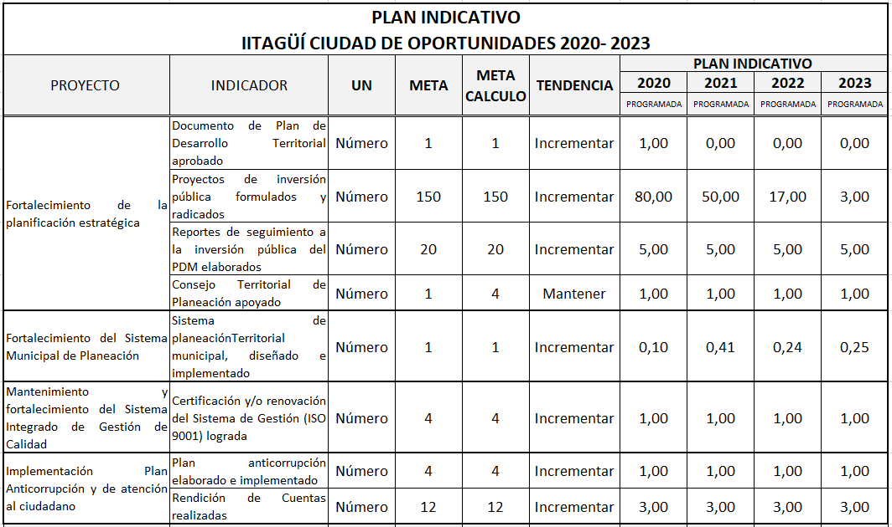
PLAN INDICATIVO

Slide 173
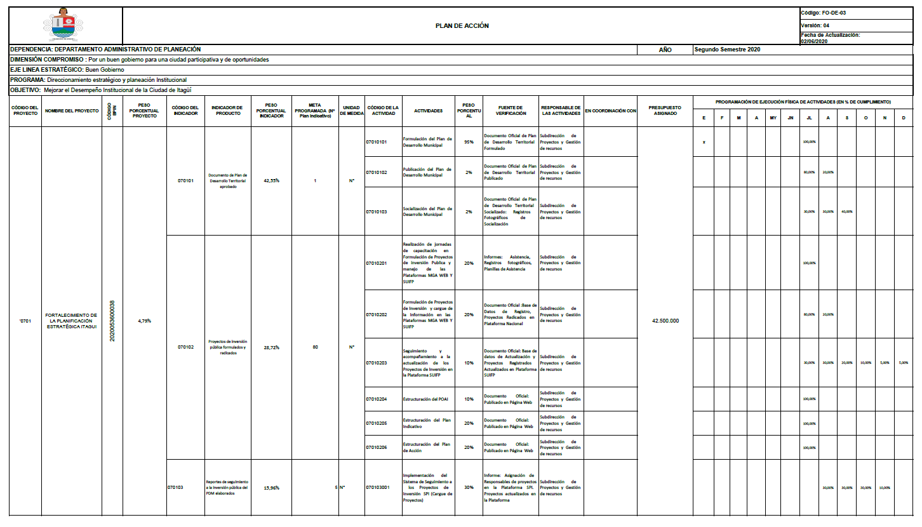
PLAN DE ACCIÓN

Slide 174
INFORME DE SEGUIMIENTO AL PLAN DE DESARROLLO
“ITAGÜÍ CIUDAD DE OPORTUNIDADES” 2020 – 2023
CORTE 31 DE DICIEMBRE DEL 2020
PROGRAMACIÓN VIGENCIA 2020: 25,49%
AVANCE ALCANZADO: 26,88%
El Plan de Desarrollo Territorial, se ejecuta en la actualidad a través de 163 Proyectos de Inversión formulados, a cargo de 20 Unidades Administrativas que tienen asociados 482 indicadores de producto, que corresponden al 100% de las metas planteadas para el cuatrienio; los cuales se articulan a:
6
28
102
Compromisos
Líneas Estratégicas
Programas

Slide 175
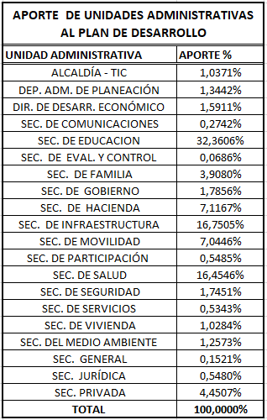
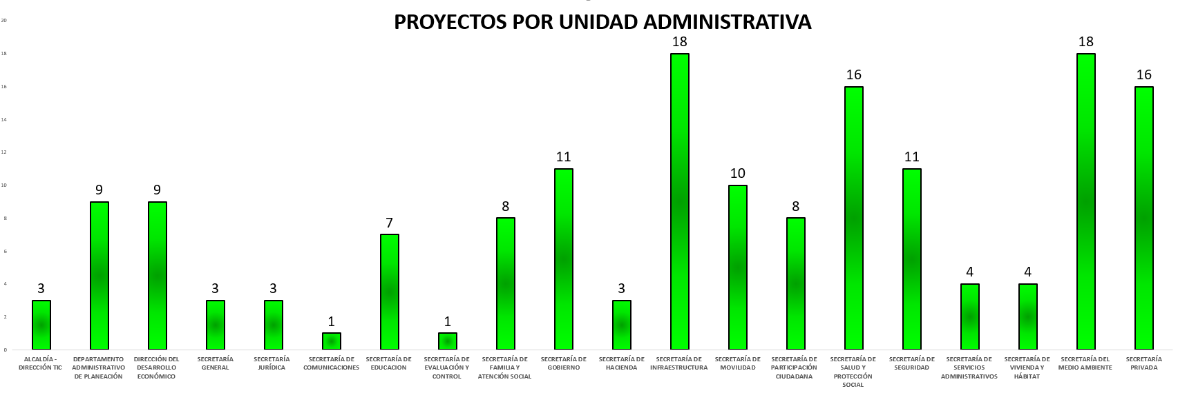

Slide 176
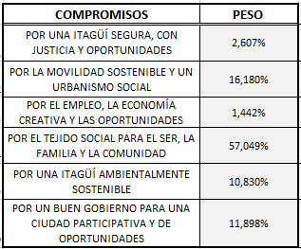
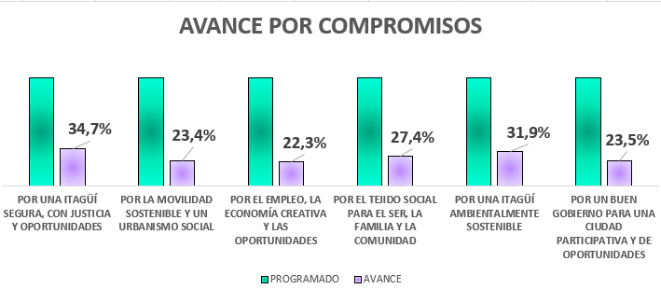

Slide 177
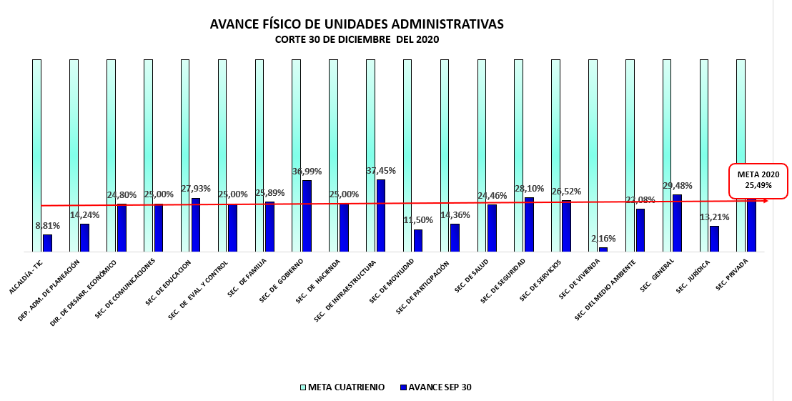
Avance Físico por Unidades Administrativas
Corte a 31 de Diciembre de 2020

Slide 178
FLUJO DE LOS PROYECTOS
MGA
SUIFP
SPI
REGISTRAR INFORMACIÓN
PRESENTAR PROYECTO
TRANSFERIR AL SUIFP
COMPLETAR INFORMACIÓN
VERIFICAR REQUISITOS
VIABILIDAD
CONTROL POSTERIOR
SEGUIMIENT0
POAI
FLUJO DE VIABILIDAD
REGISTRO DEL PROYECTO
SEGUIMIENTO

Slide 179
EFECTIVIDAD
EFICACIA
EFICIENCIA
=
+

Slide 180
Gracias!

